Slide 1
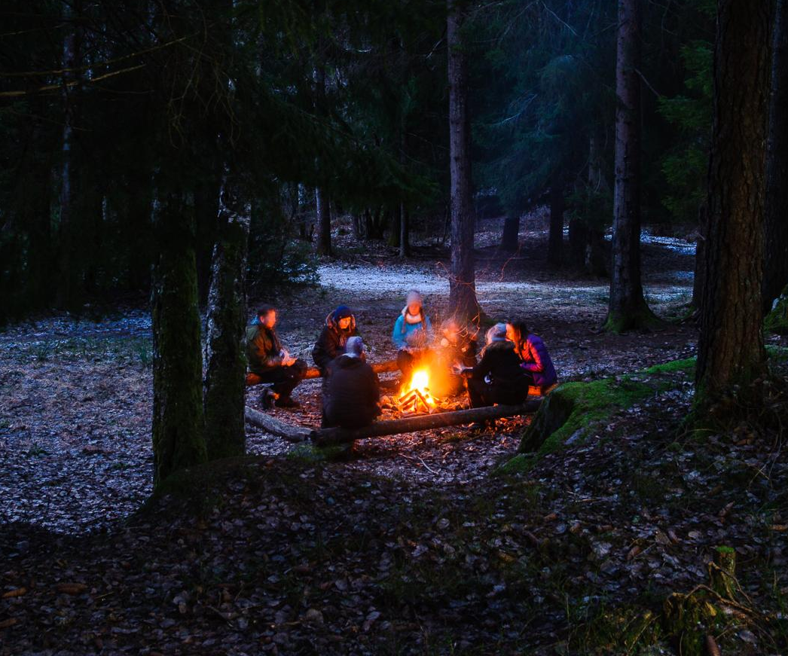
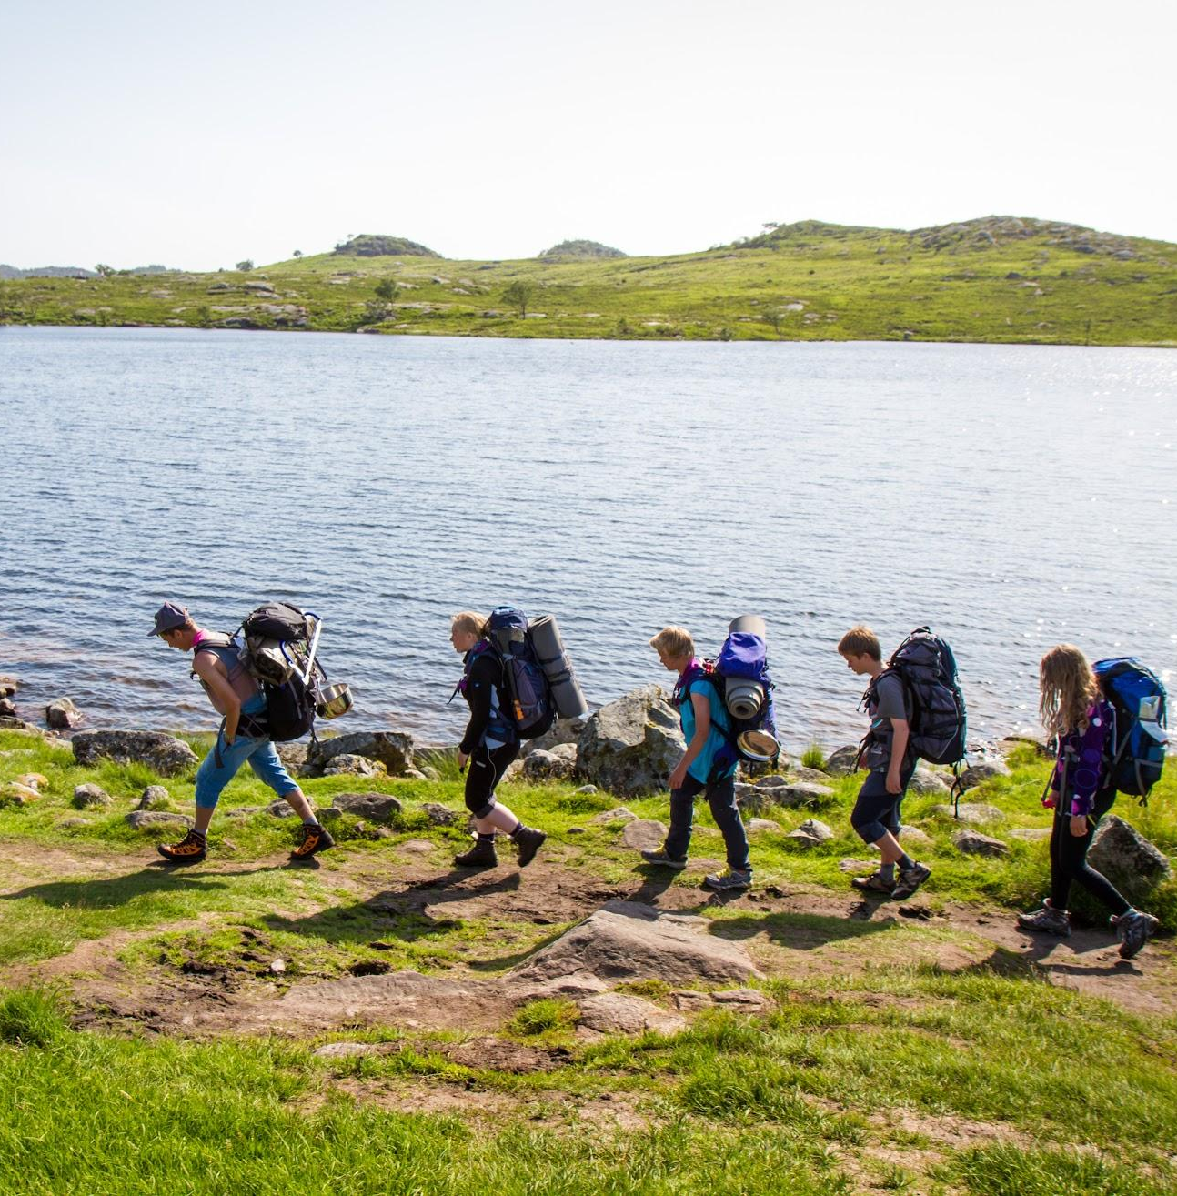

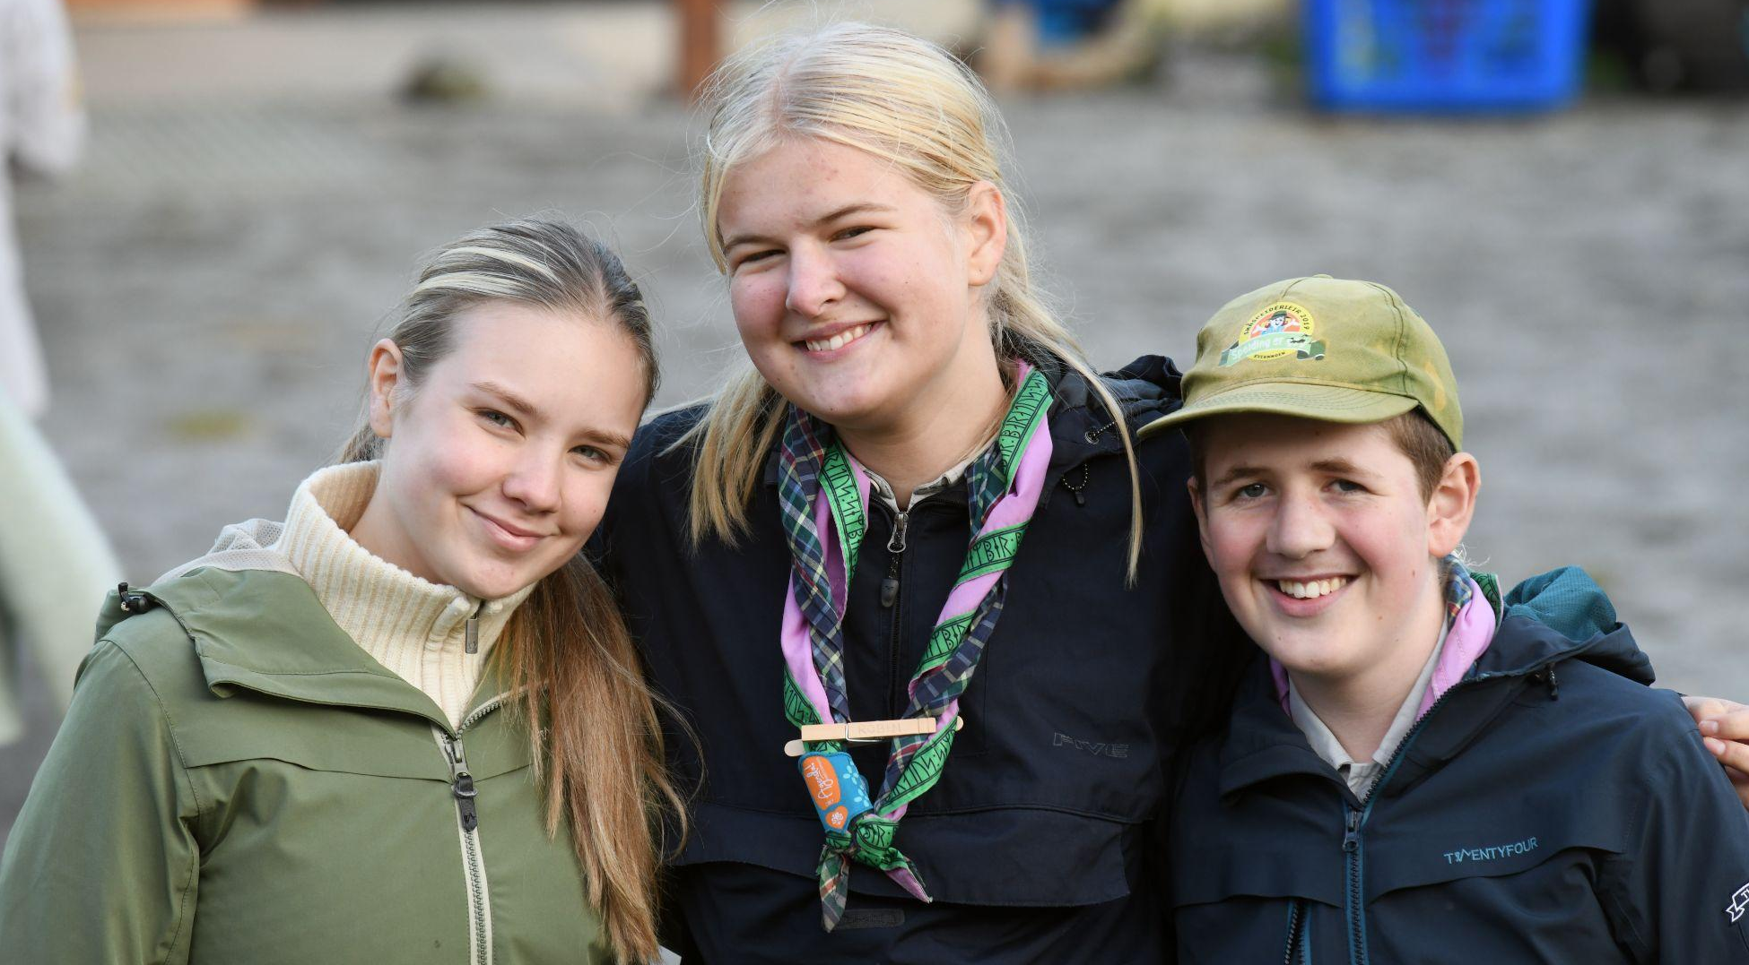
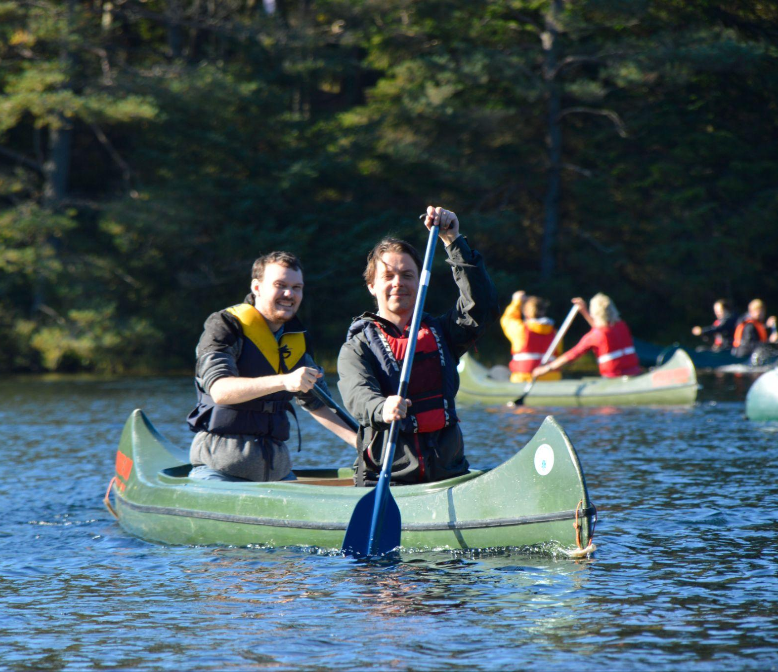

Middagsbuffet kl 18-20
Velkommen til KL/KS

Slide 2

Aktuelt fra
Speiderstyret

Slide 3
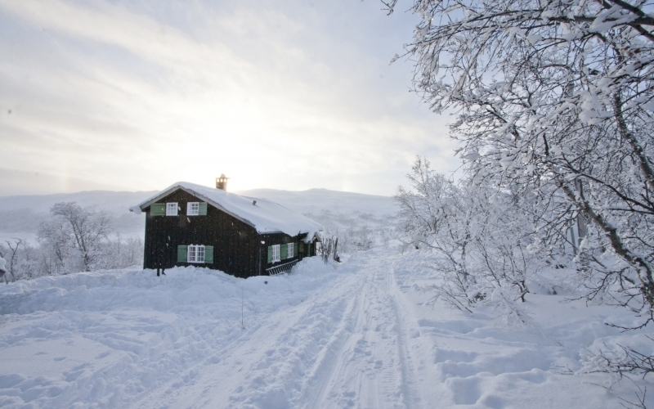
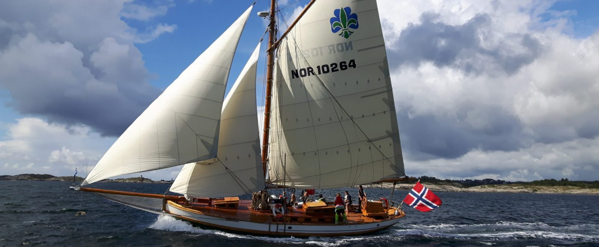
Eiendommene

Slide 4
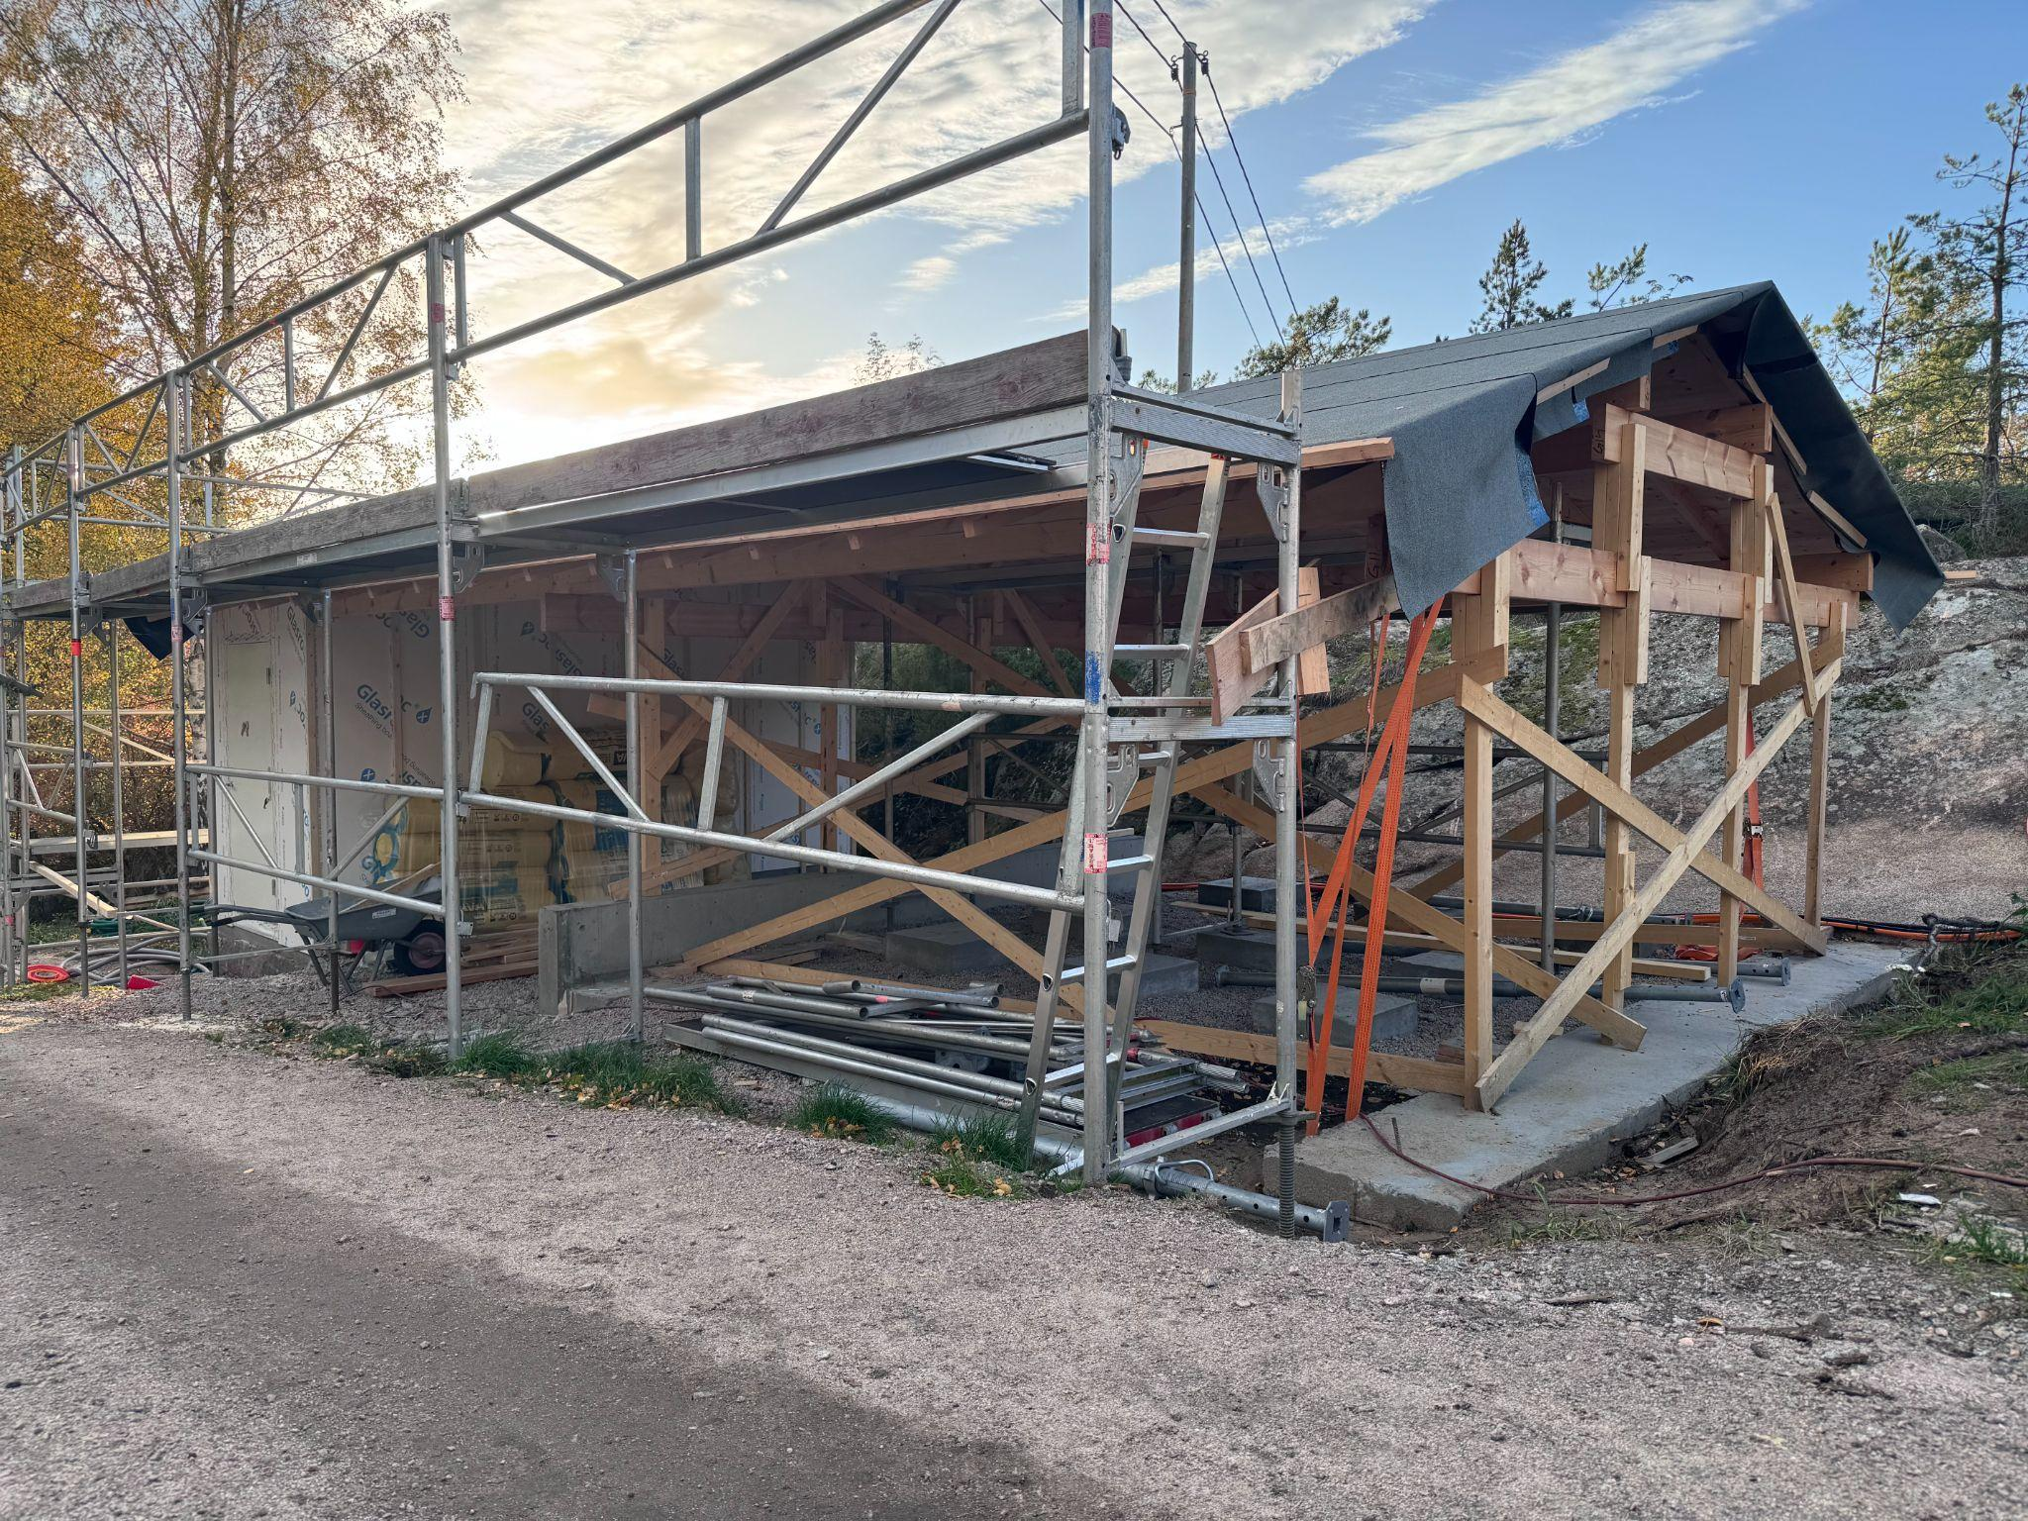

Slide 5
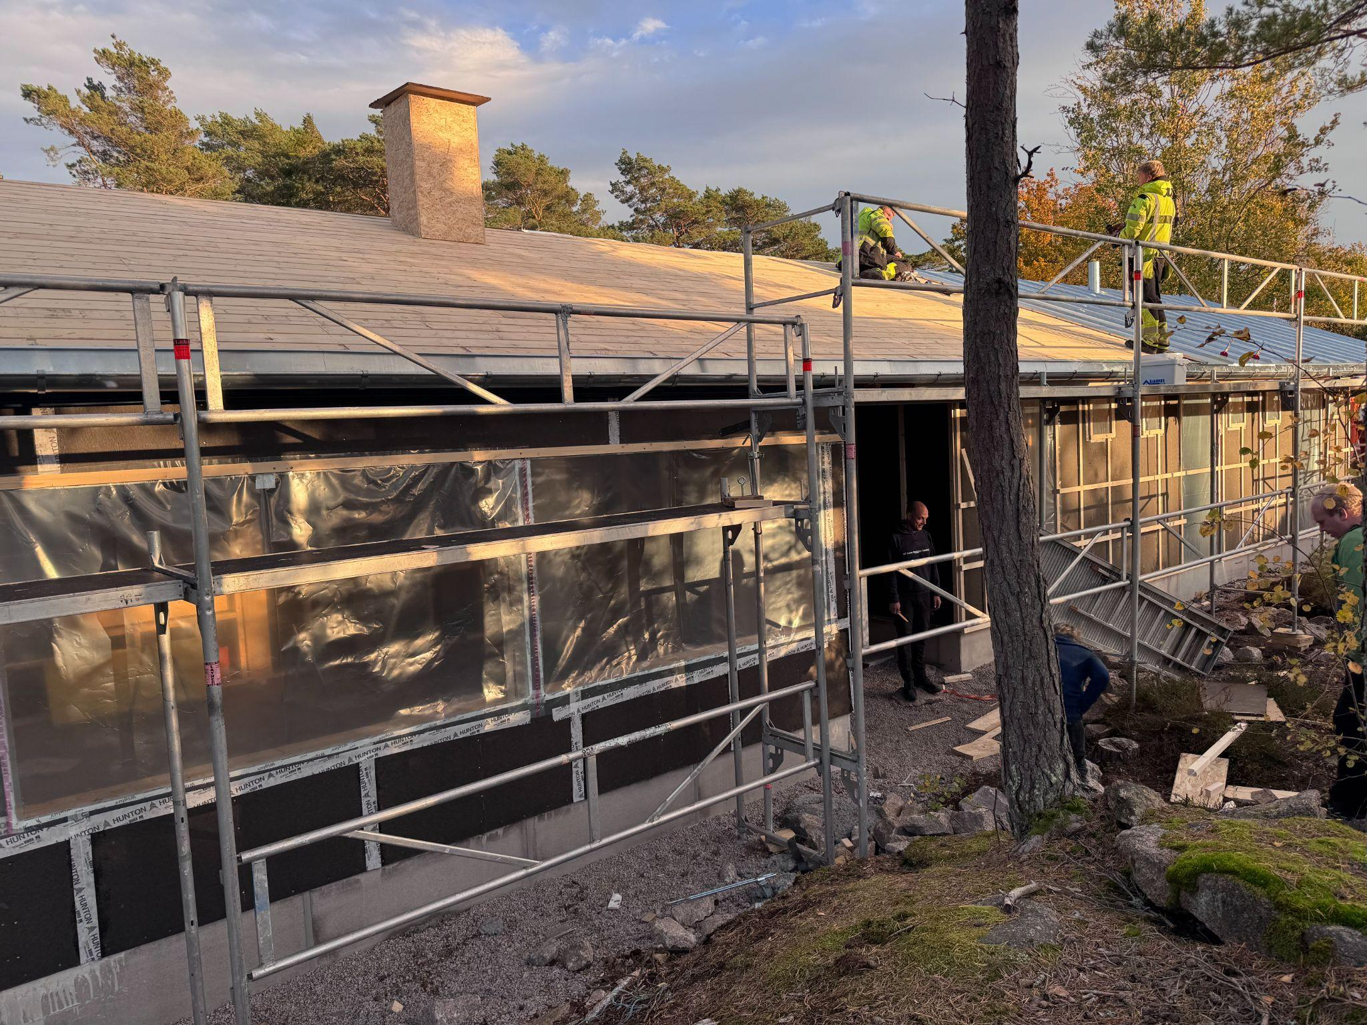

Slide 6
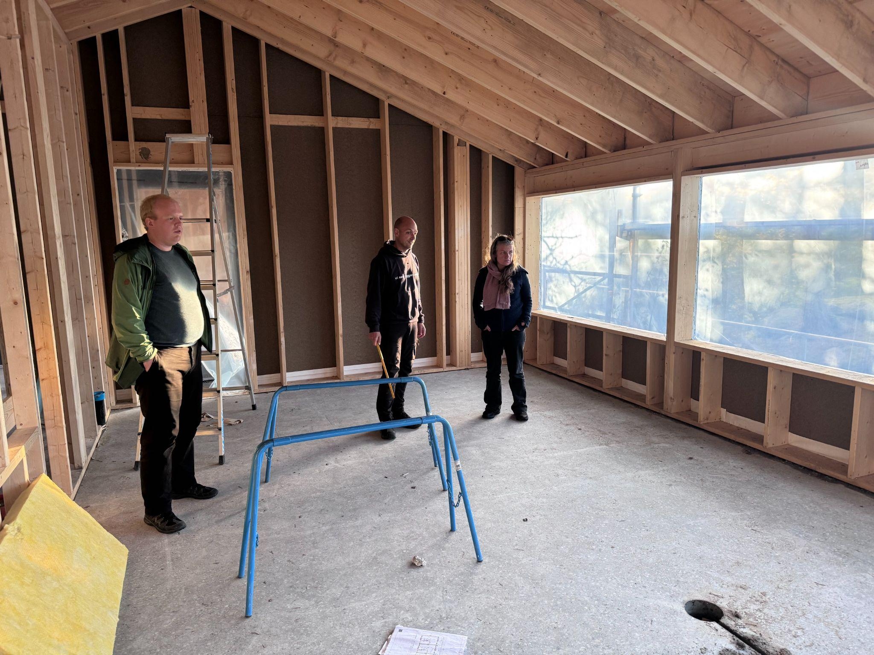

Slide 7
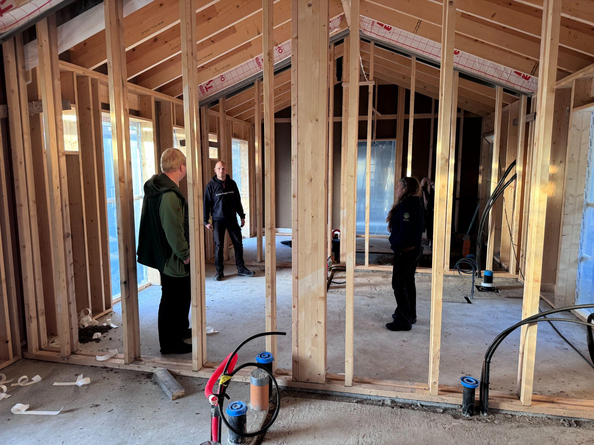

Slide 8
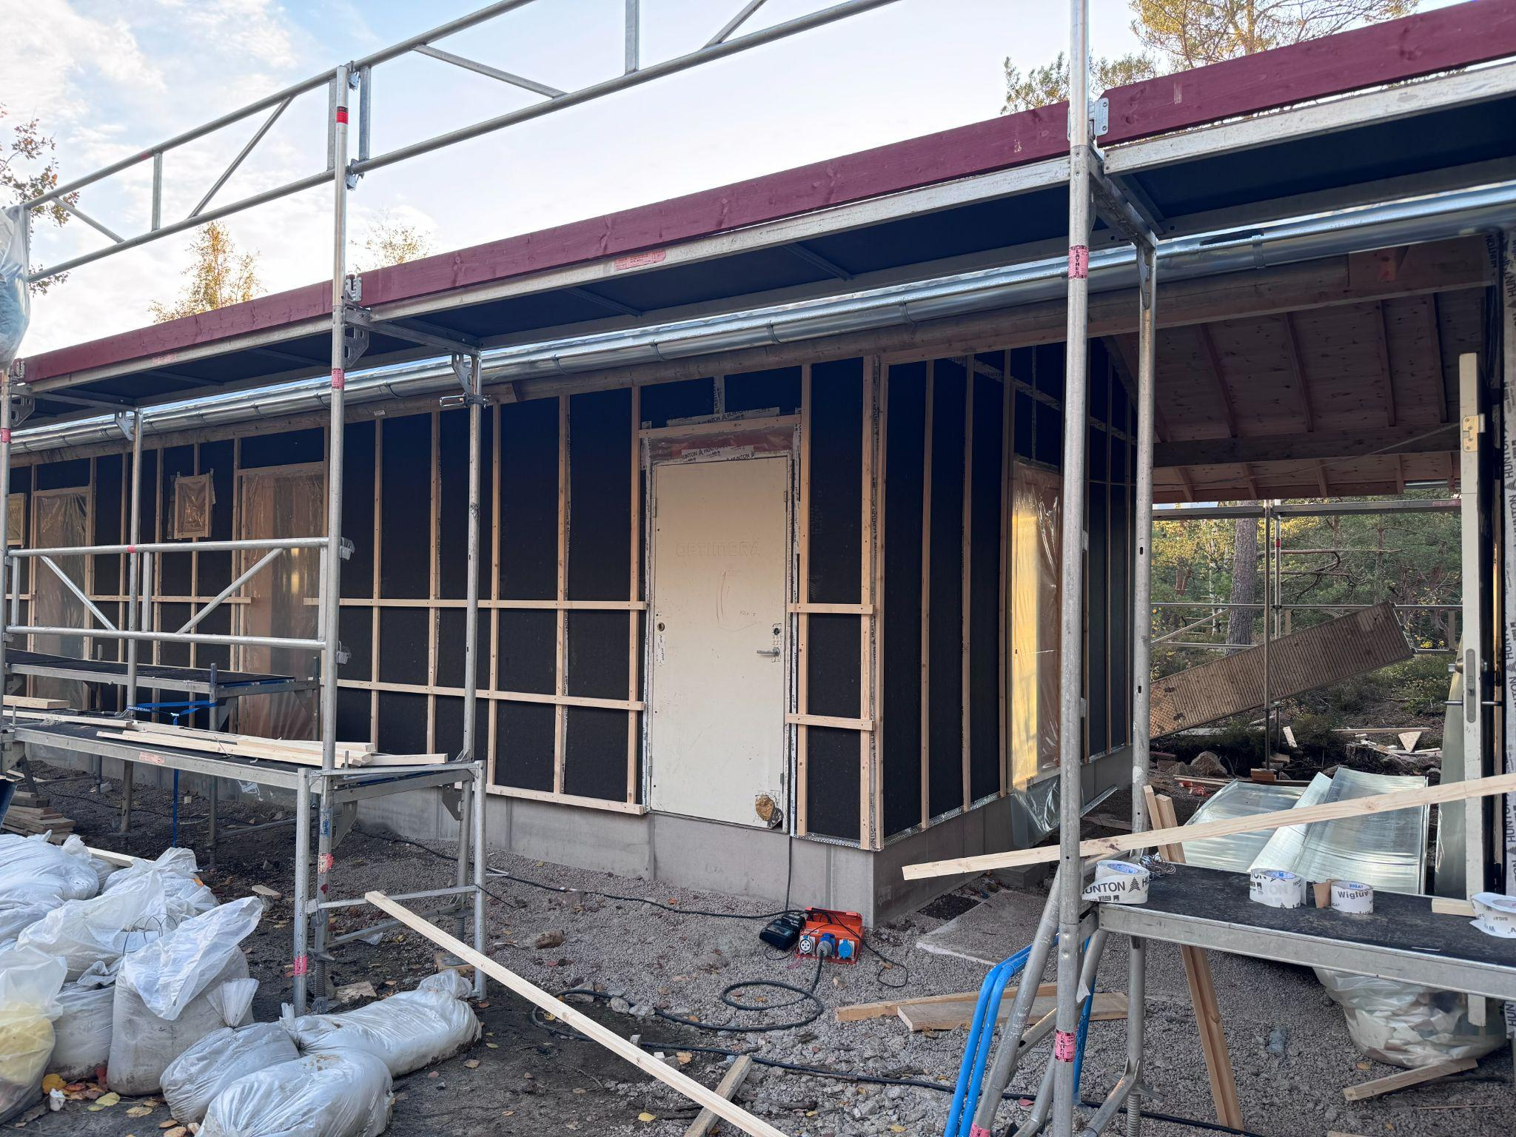

Slide 9
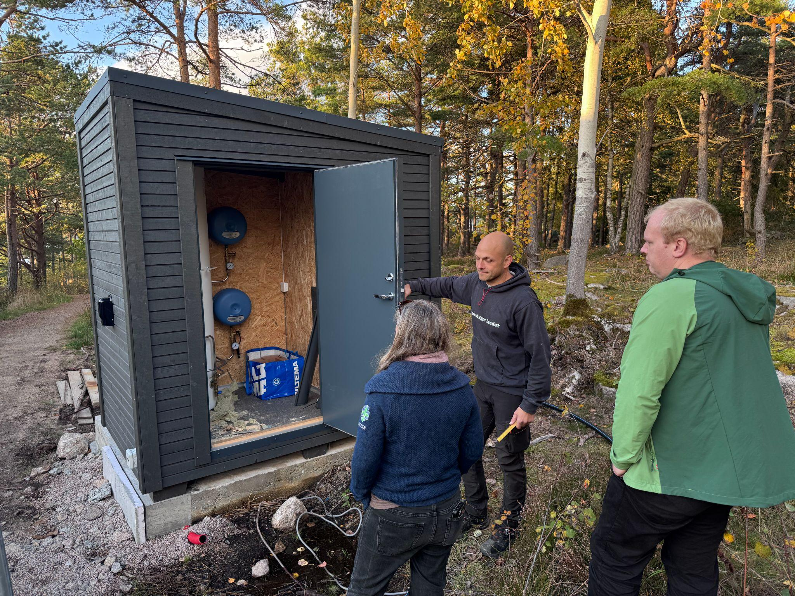

Slide 10
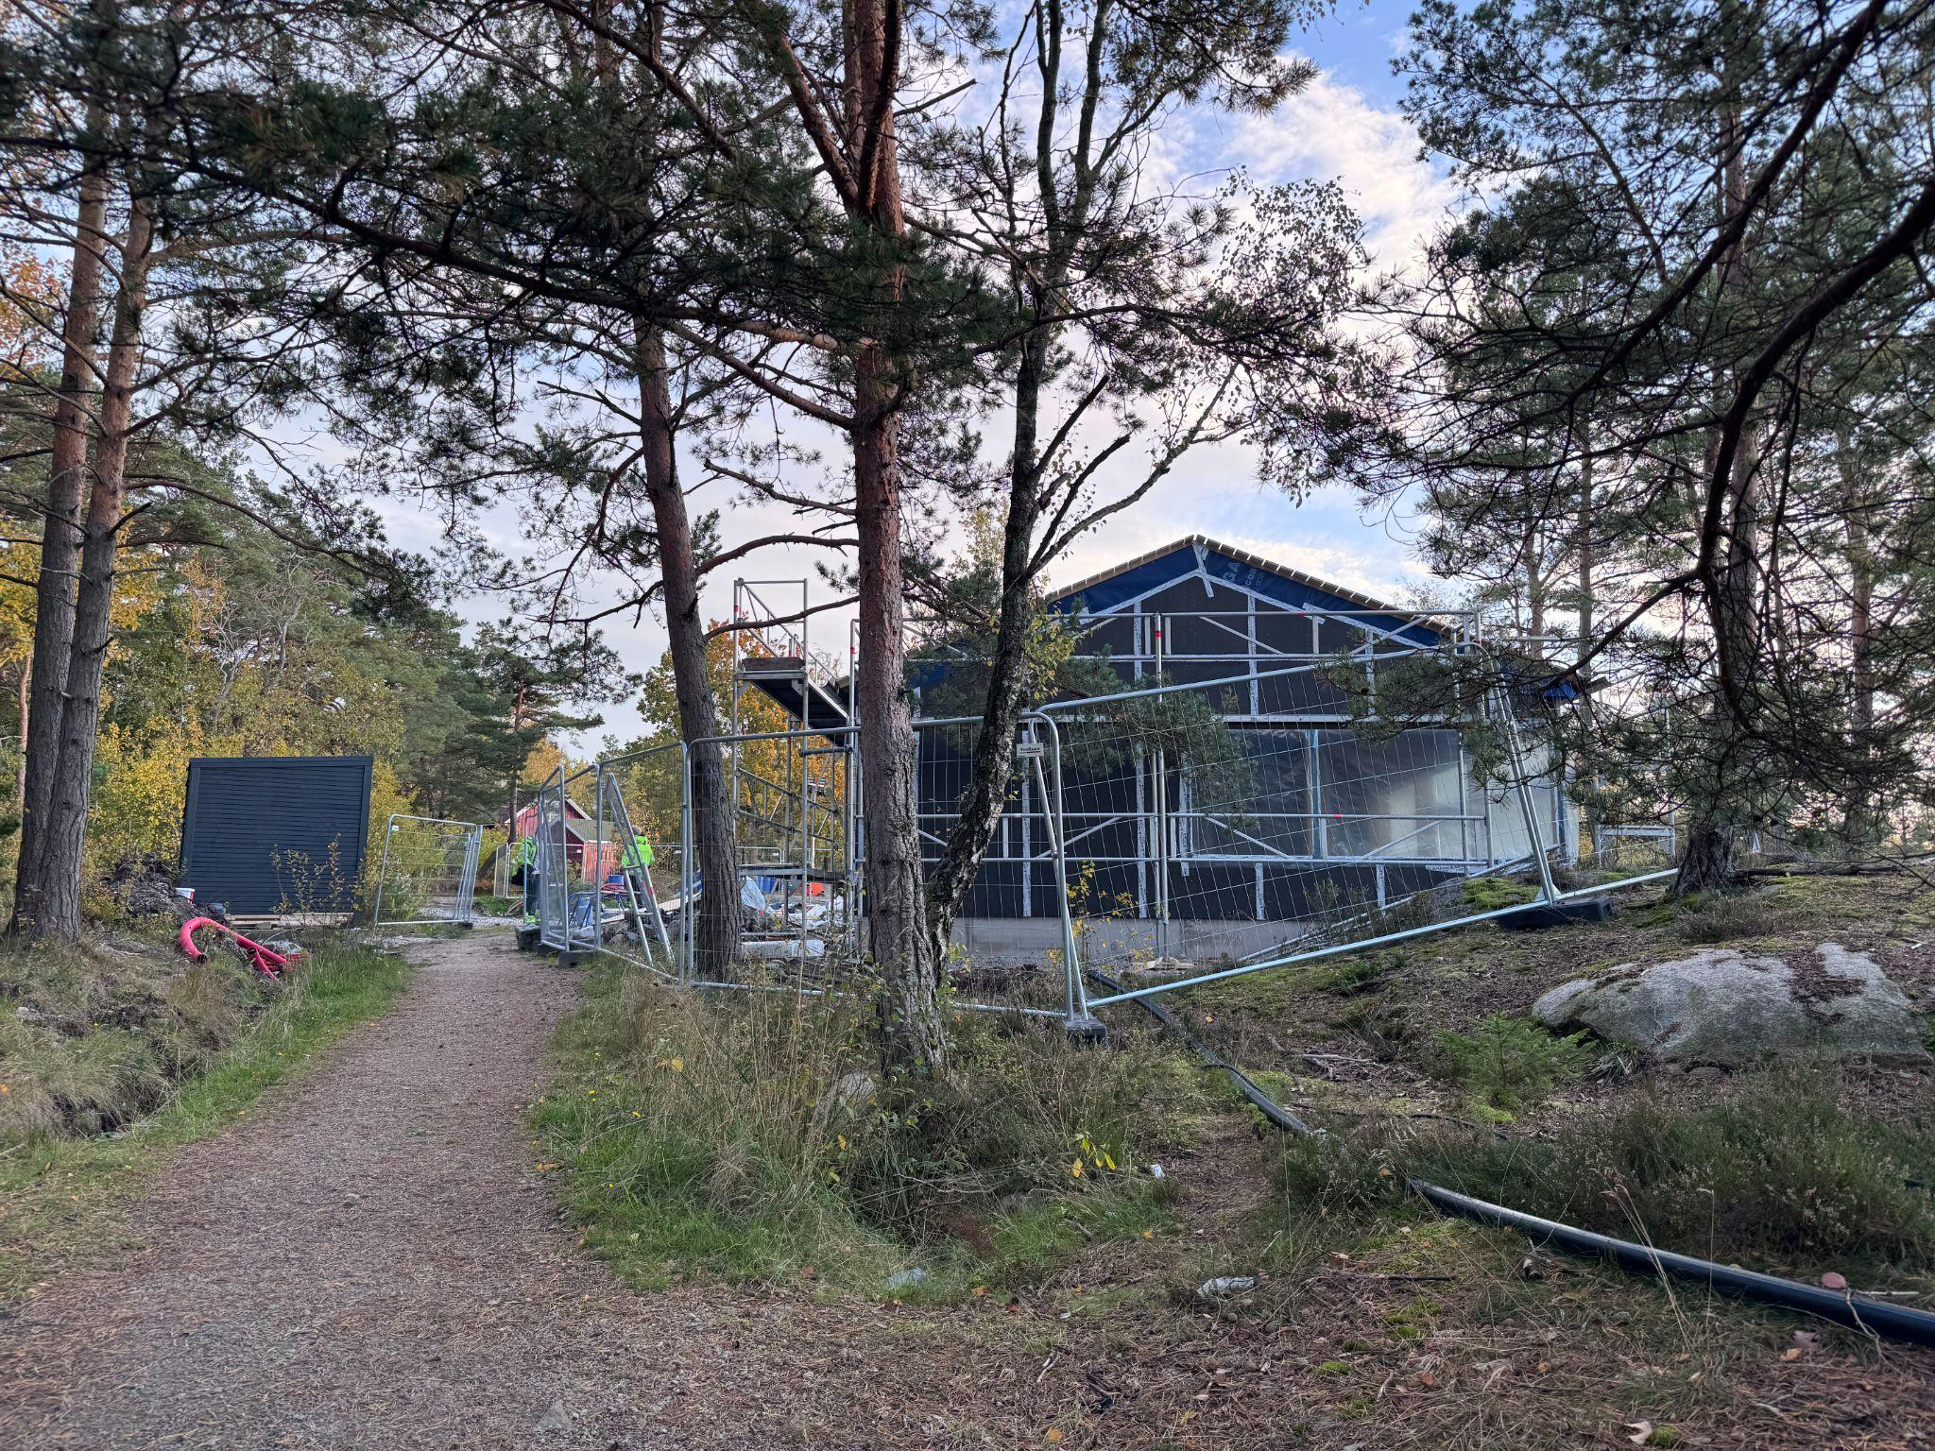

Slide 11
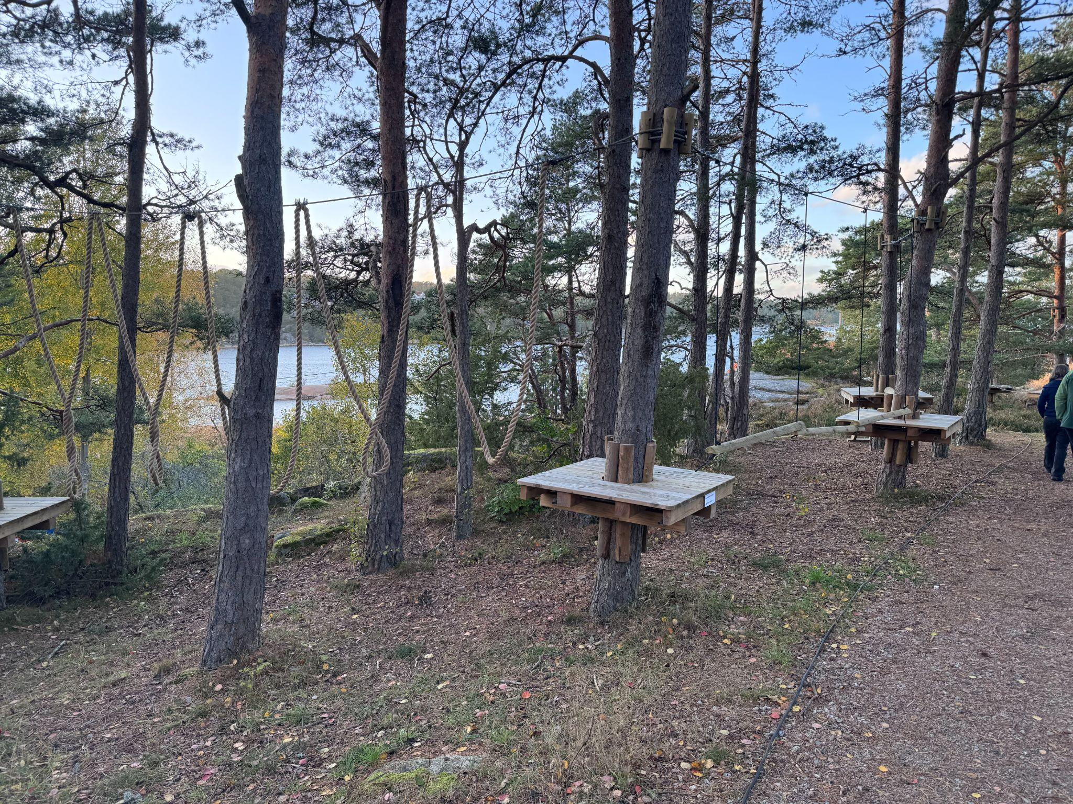

Slide 12
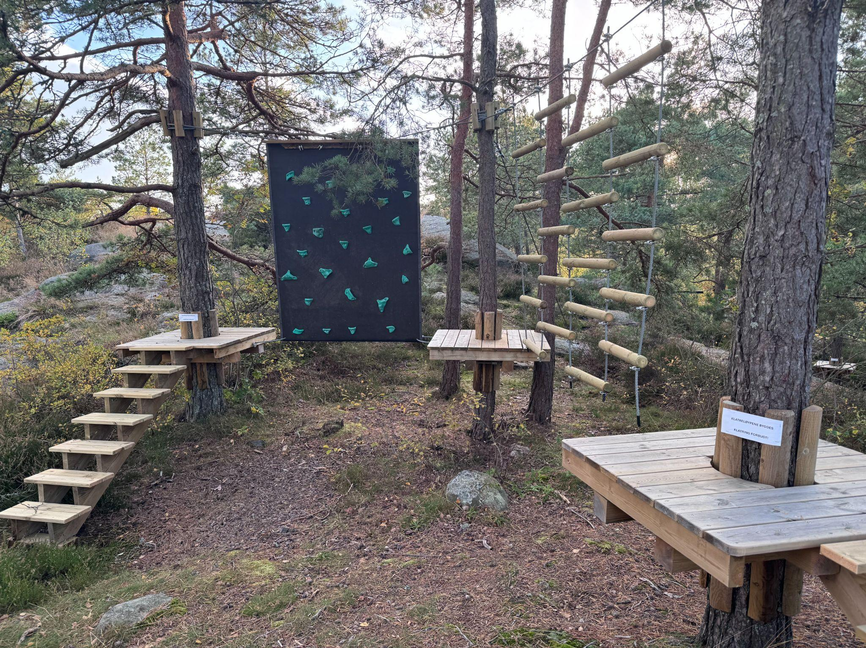

Slide 13
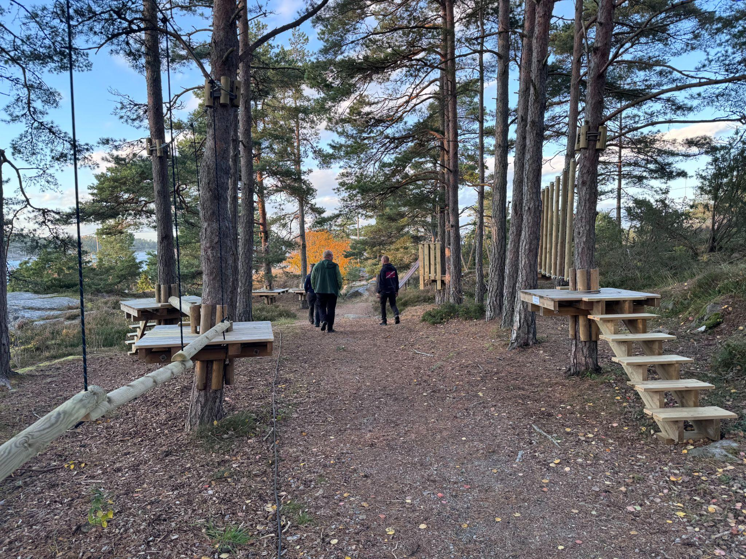

Slide 14
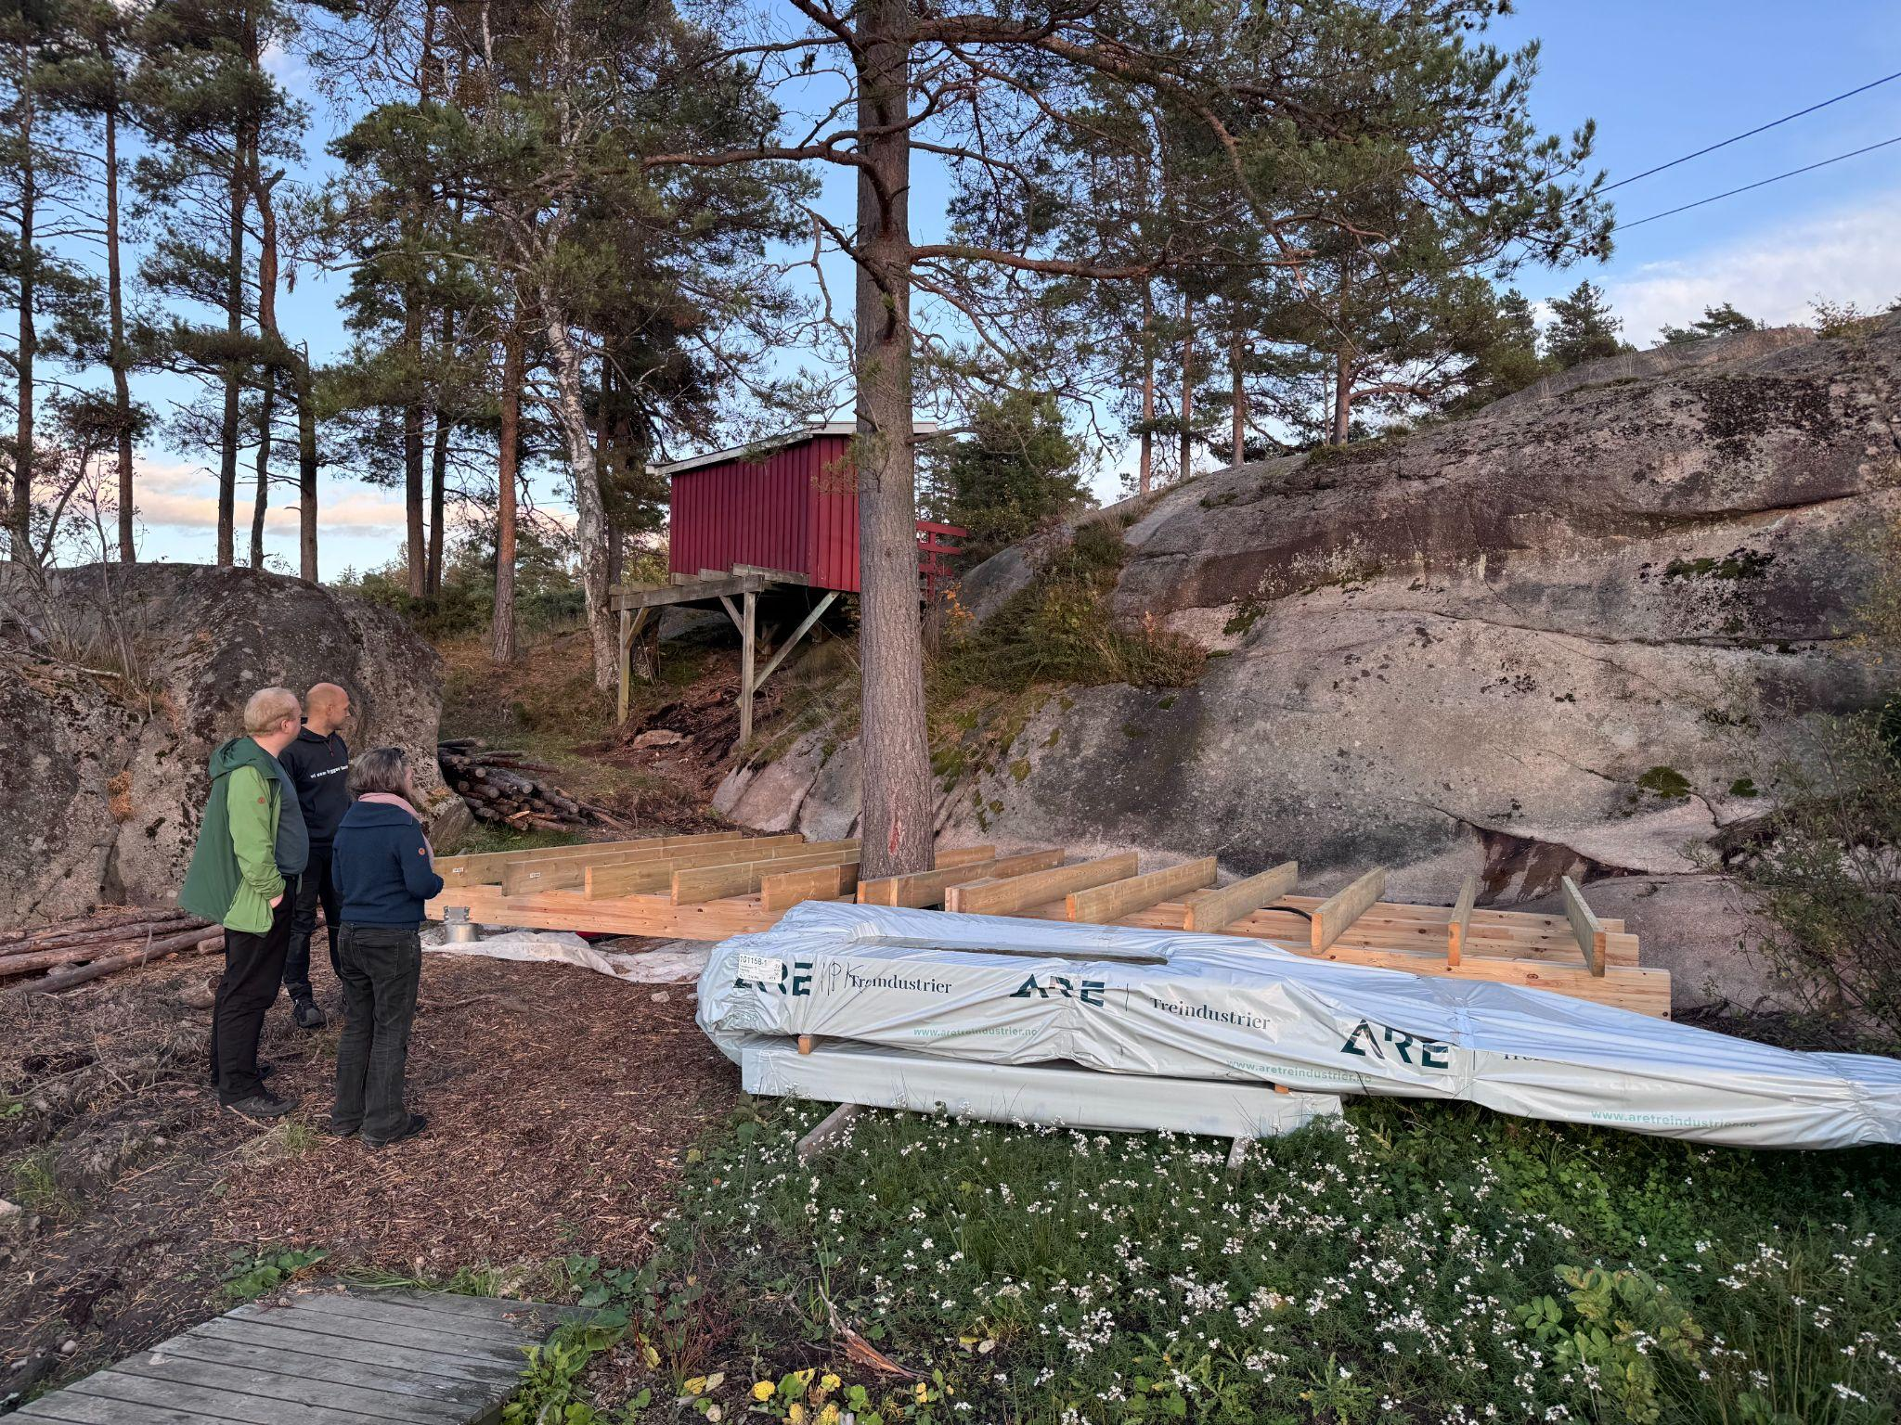

Slide 15
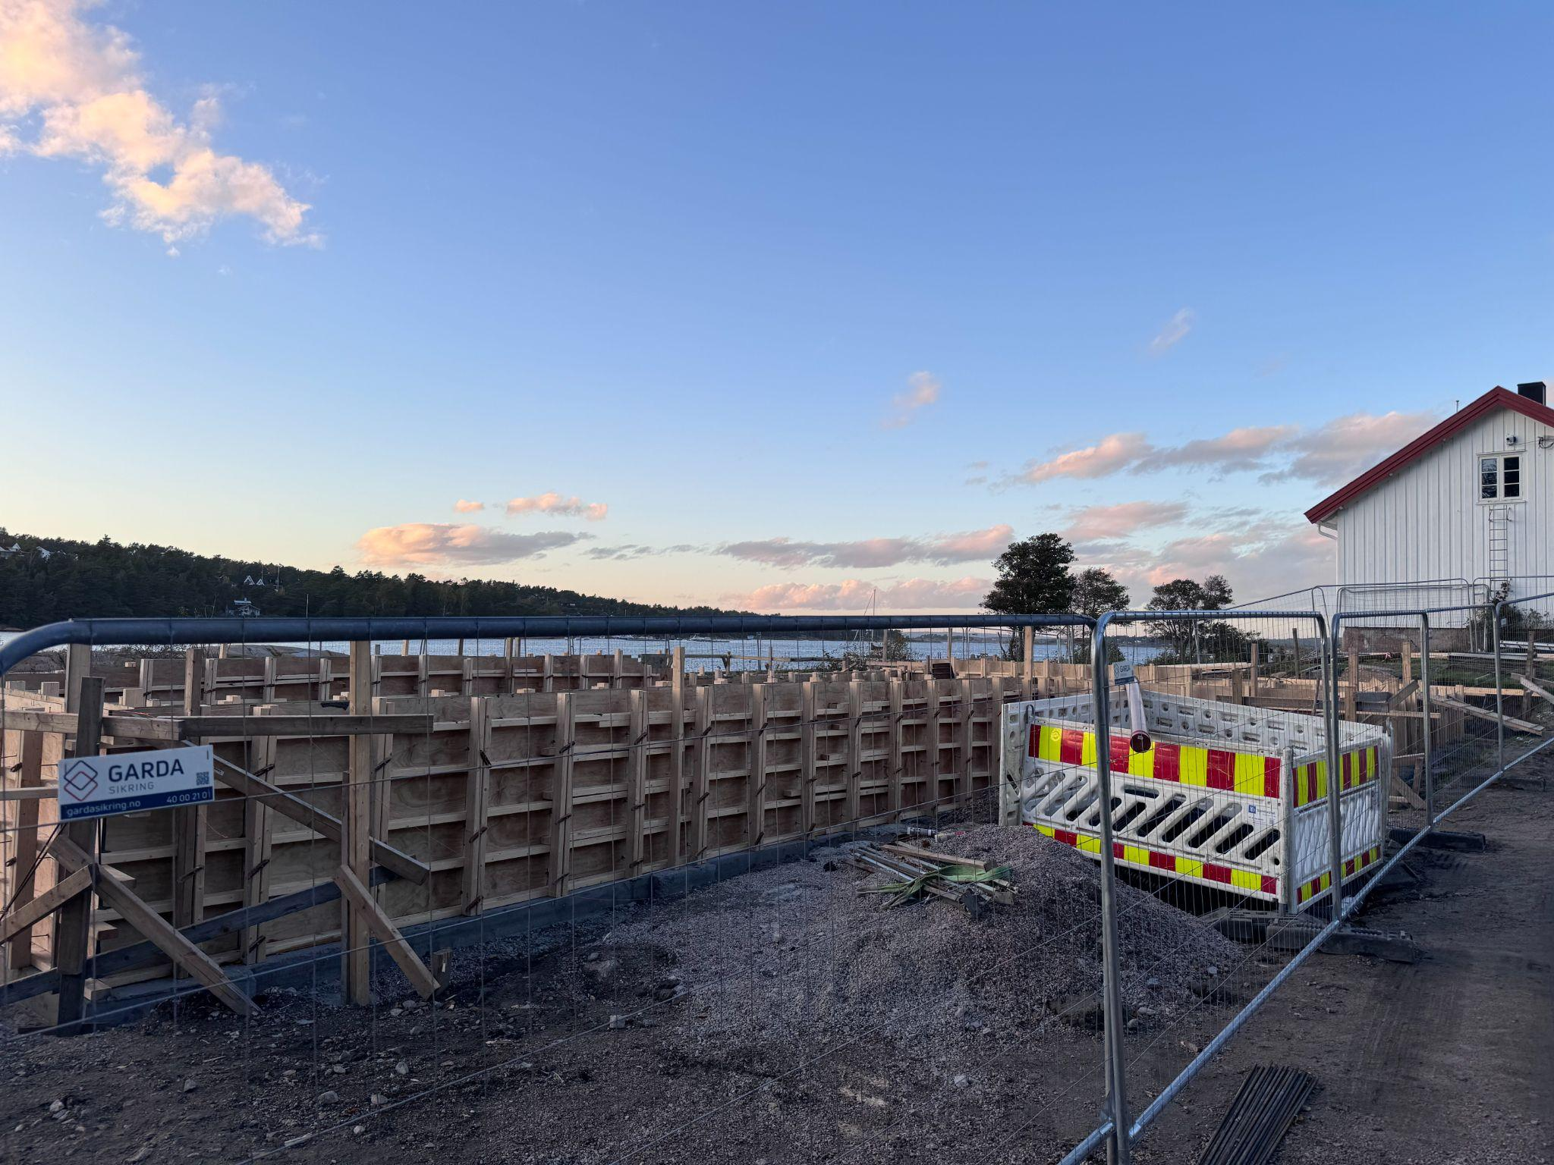

Slide 16
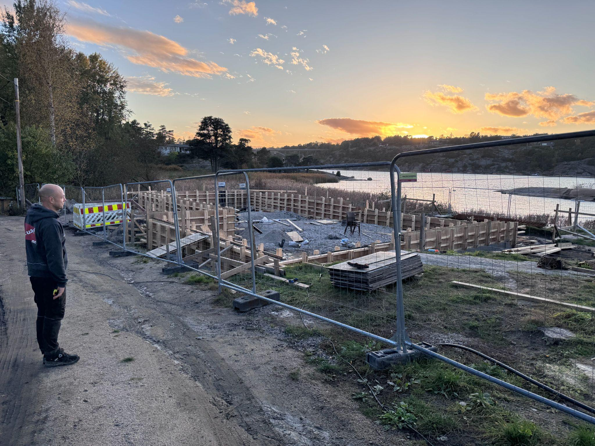

Slide 17
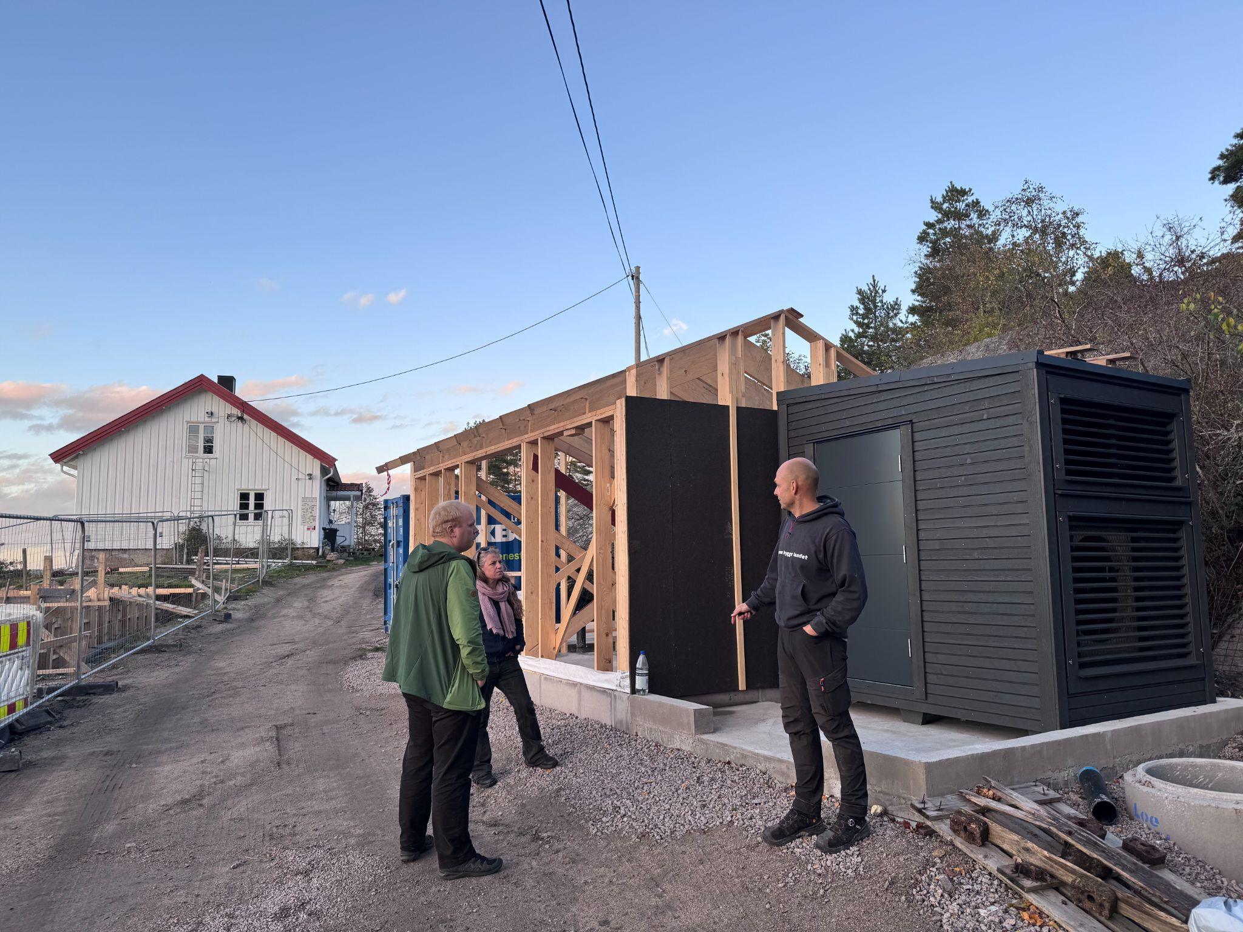

Slide 18

Høstutlysning

Slide 19

Hva skjer i Speiderne?

Slide 20

Oppfølging av politiattester

Slide 21
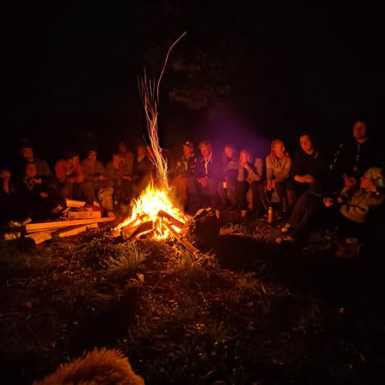
Aktuelt fra
forbundskontoret

Slide 22

Forbundskontoret: 20 ansatte
Administrasjon og medlemsservice
Kommunikasjon og marked
Program og utvikling
Notes:
Takke for tillitten, skryte av kontoret. Hilser fra kontoret og sier at vi er glad i dem, bare å ringe.

Slide 23


NSFs forbundskontor
Generelle rammebetingelser
Medlemshåndtering
Administrasjon
Eiendom
Tilskudd
Notes:
Søknader og rapportering om tilskudd til de nasjonale arrangementene våre.
Min speiding
Tredalen, Solstølen, Haavbraatt – høre mer om dette
Regnskap, økonomi

Slide 24
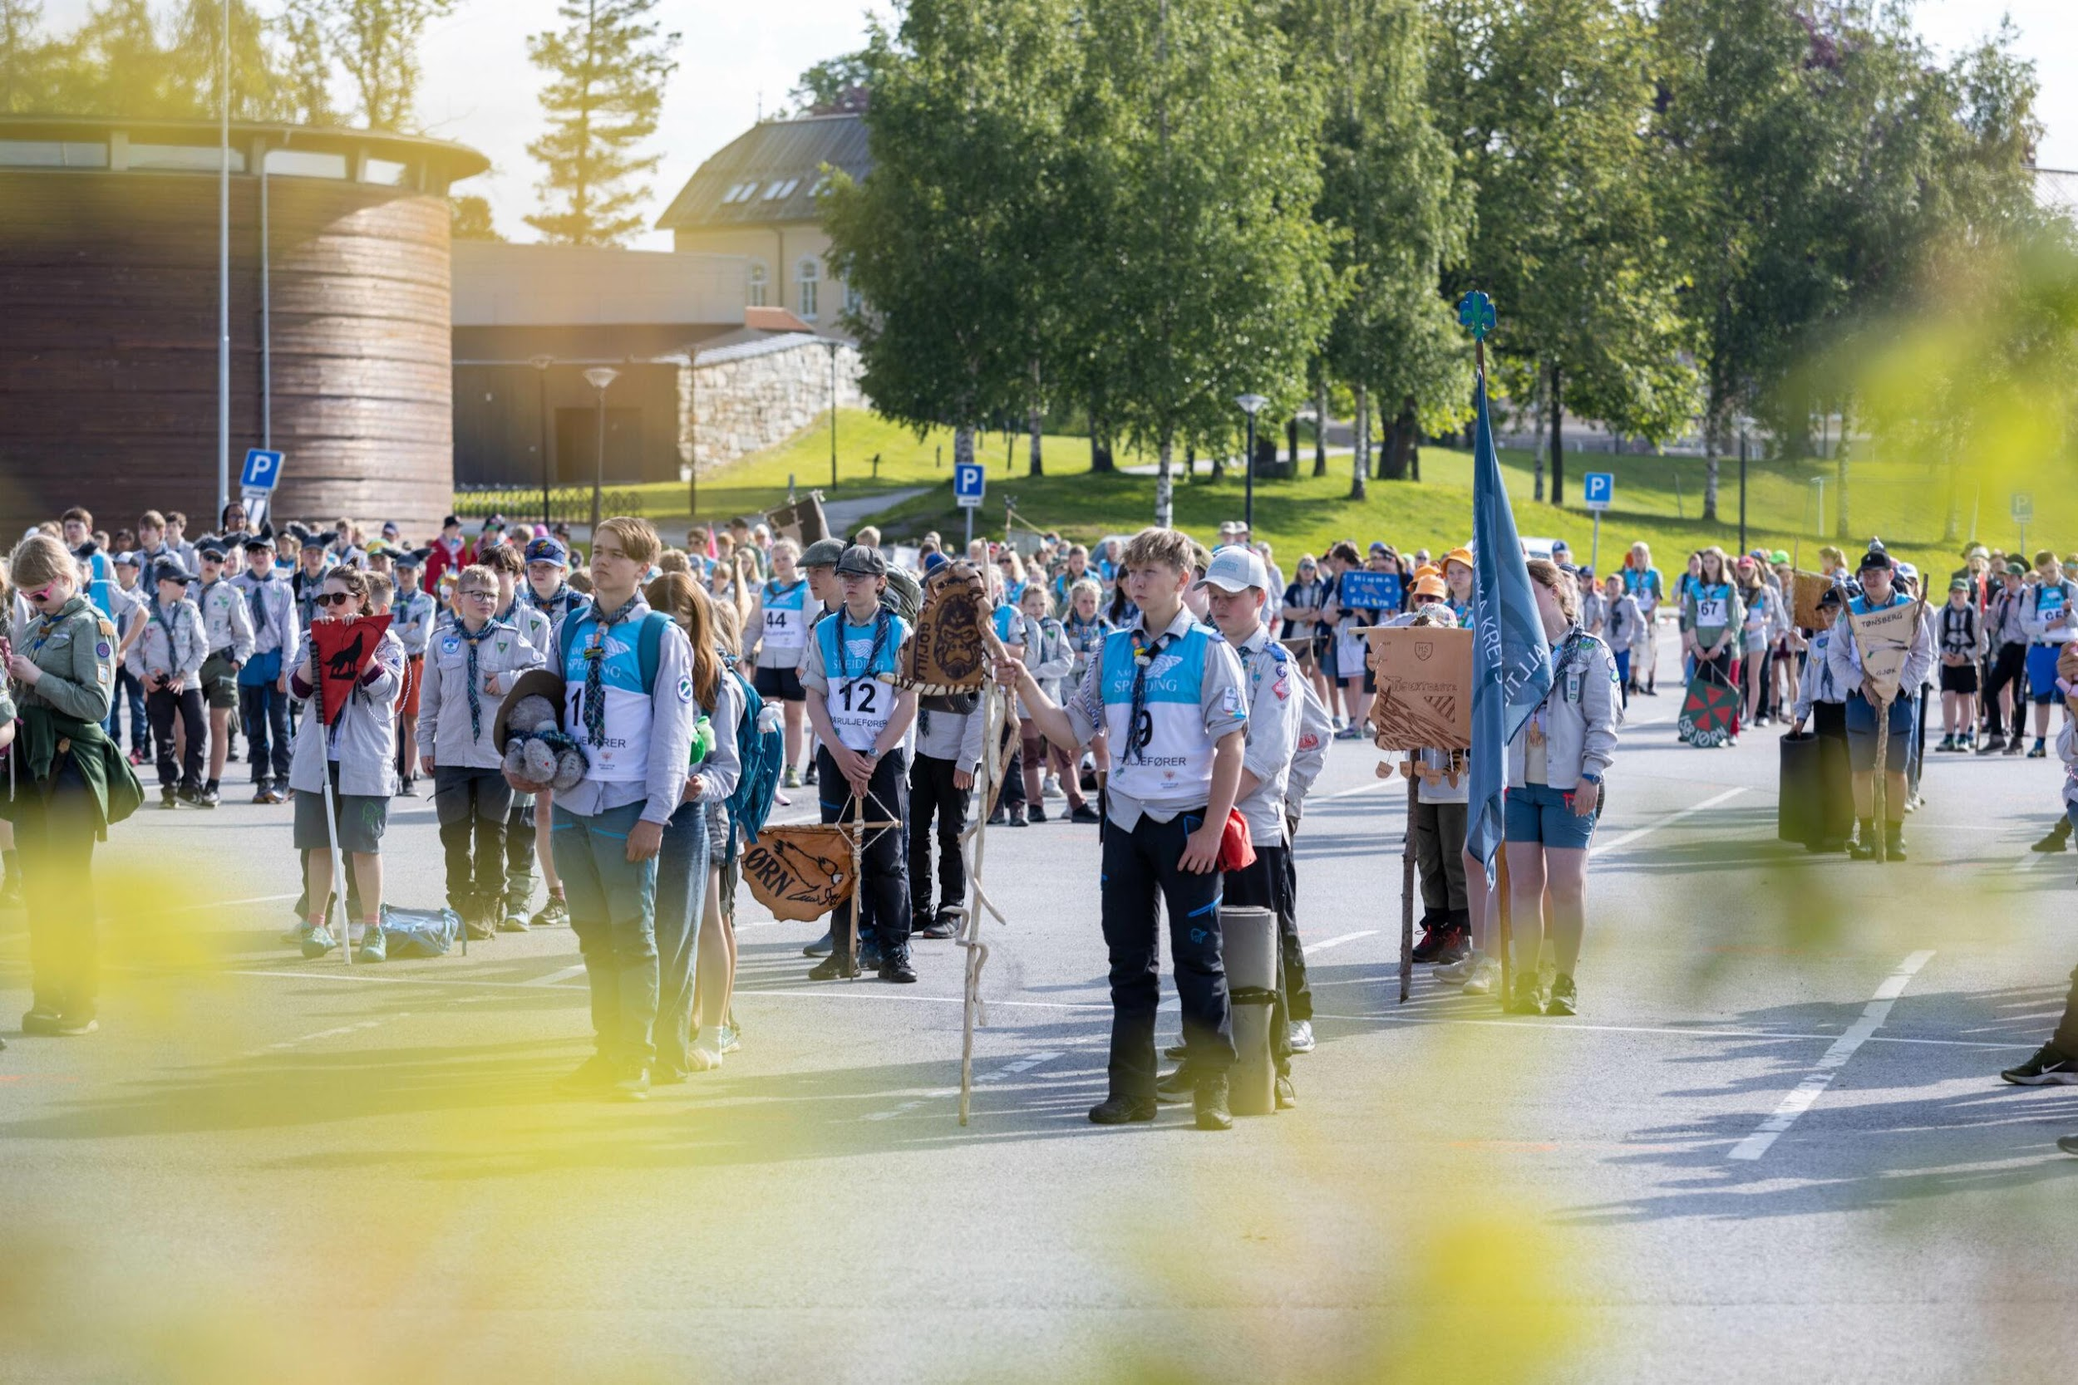
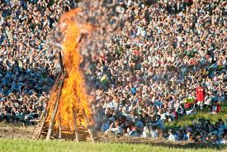
NSFs forbundskontor
Arrangementstøtte
NSF
Speiderne i Norge
Program
Internasjonalt arbeid
Notes:
25 arrangement per år.
Landsleir og Jamboree.
Månedstema, speiderbasen og elæring
Speideraksjonen

Slide 25
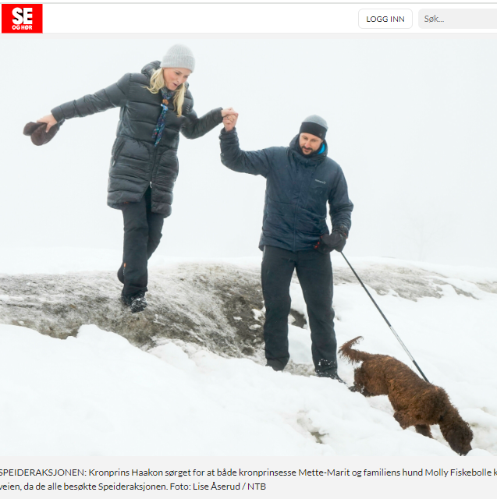
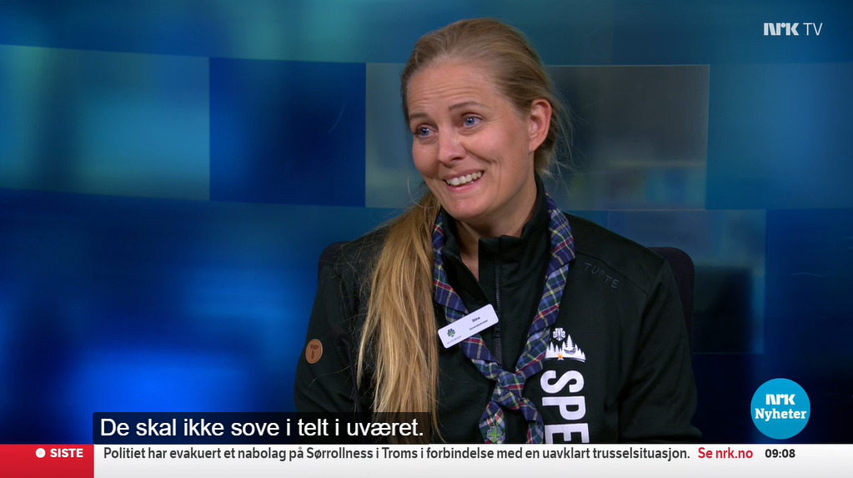
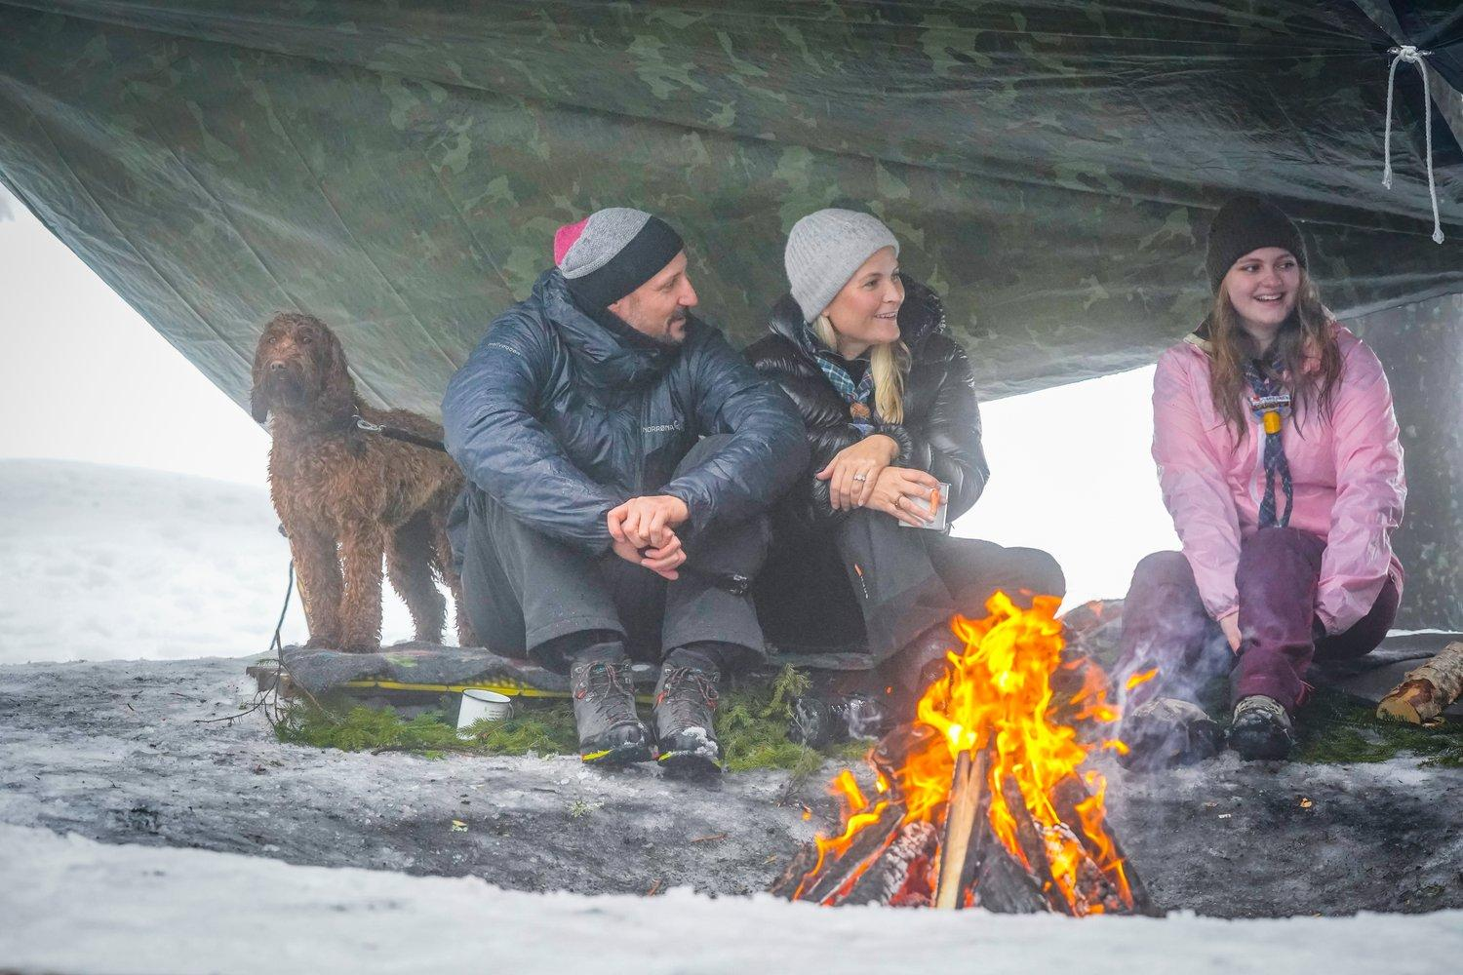
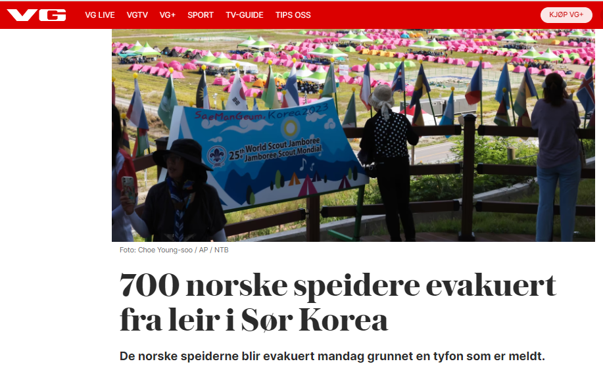
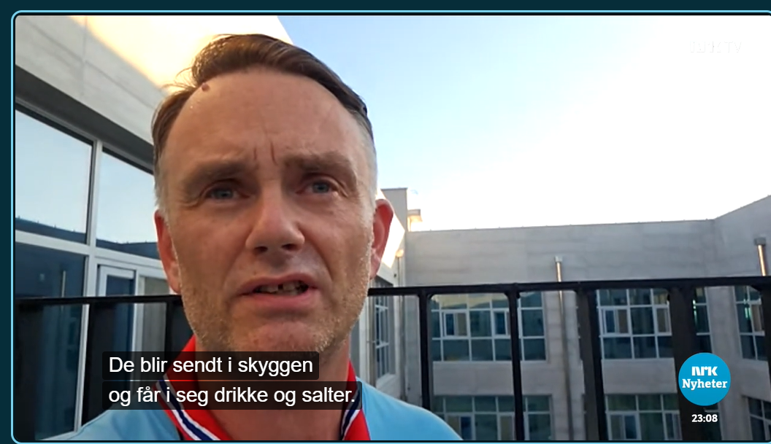
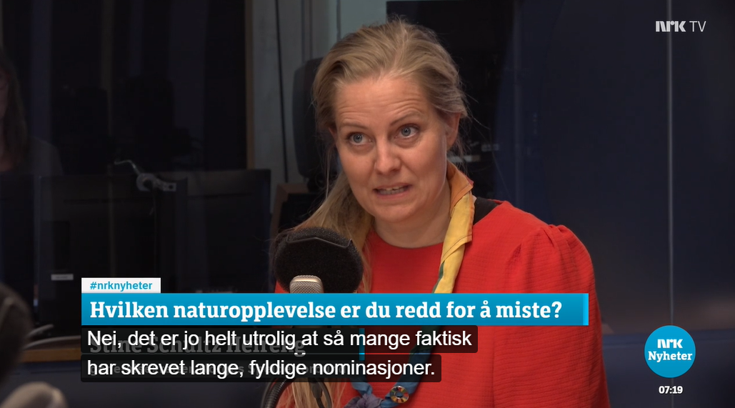
NSFs forbundskontor
Kommunikasjon
Nettsider
SoMe
Synlighet
Notes:
Intern og ekstern
Nettsider, speiderbasen, verktøykassa

Slide 26













Ung medbestemmelse
Bøllekurs
Kurs i speiderbasen
Månedstemaer
Psykologisk trygghet i patruljen
Barn som utfordrer
Min speiding
Merkemodul
Arrangement, påmelding
Kurs i styrearbeid
Kurs i verktøykassa
Trygge møter
Politiattest
Synlighet
SoMe
Annonsering
Notes:
Vi kan komme til dere og holde kurs. Noen webinar, noen fysisk, gruppeledersamling for eksempel.
Forbehold om kapasitet.

Slide 27
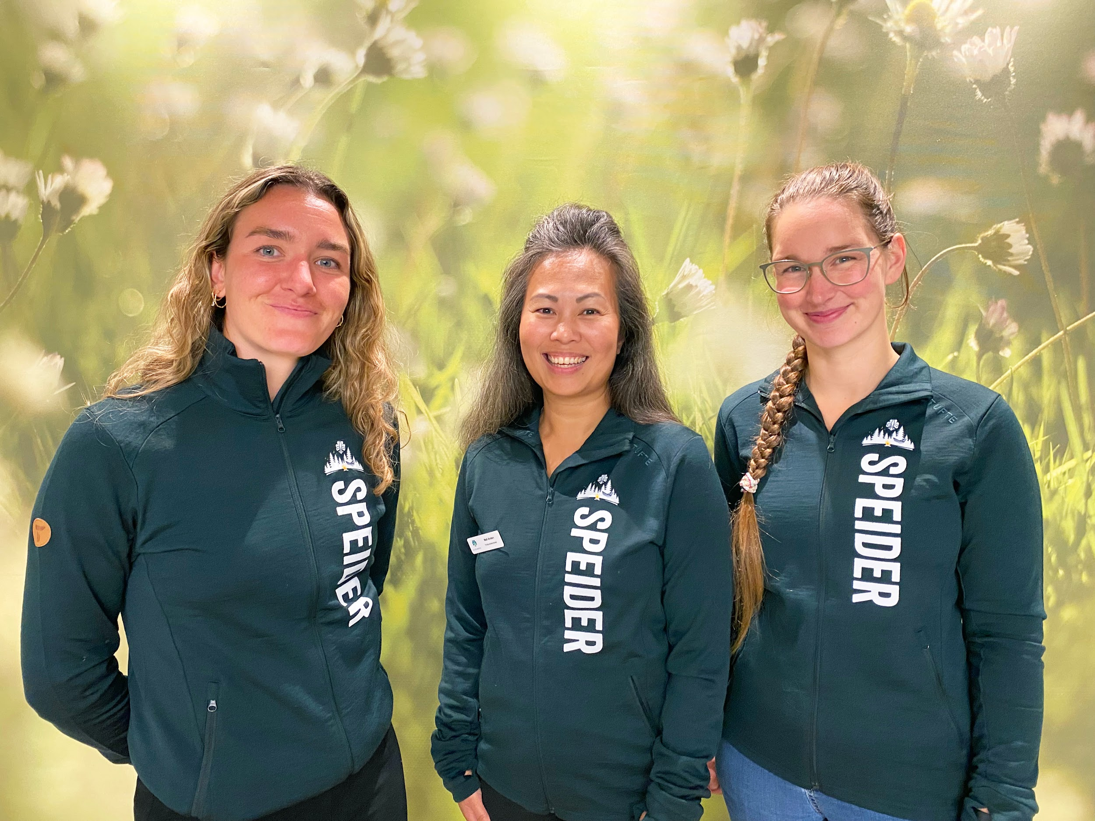
Nye regionale utviklingskonsulenter
Oslo: Andrine
Trøndelag: Mali
Sørlandet: Gry

Slide 28
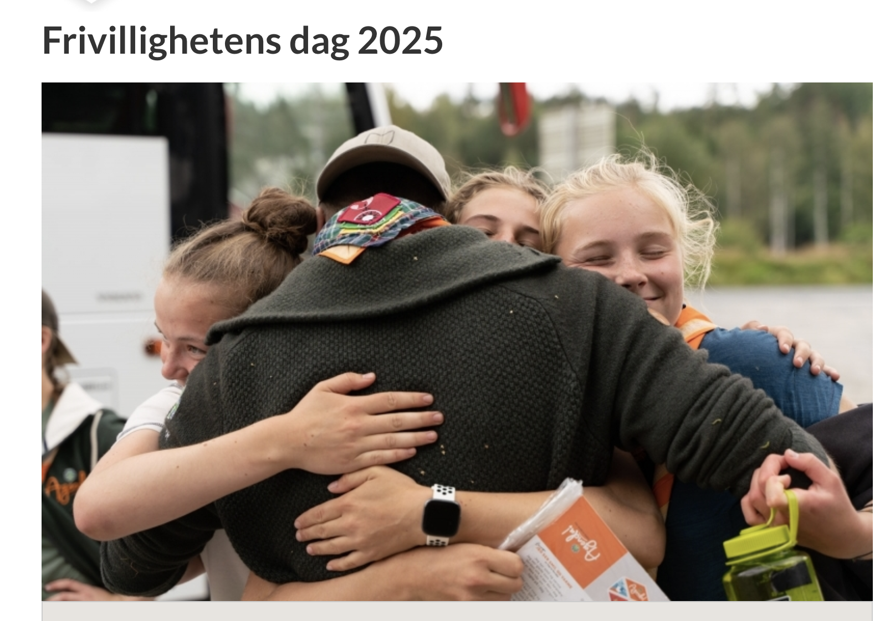
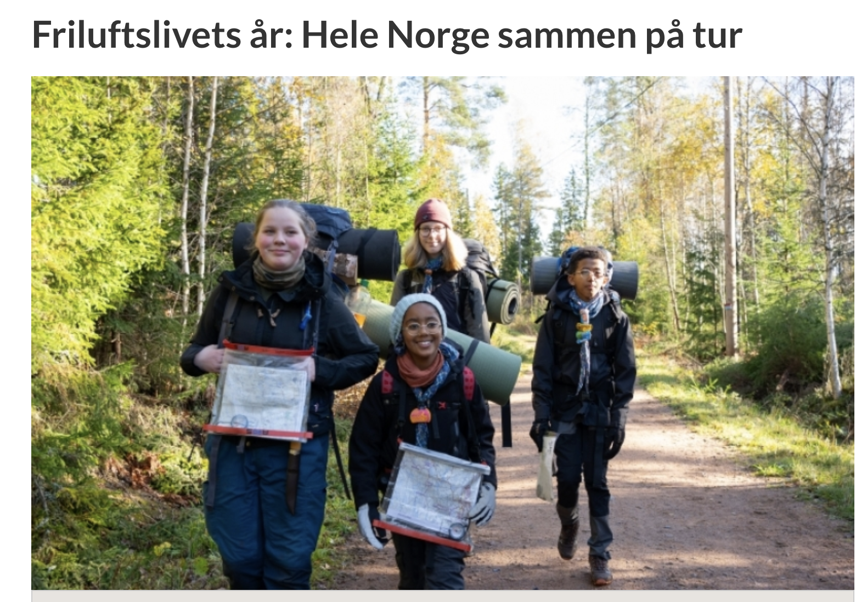
Friluftslivets år 2025
5. des
11.-12. okt

Slide 29

24. januar

Slide 30
Fremover
Revidering av kommunikasjonsstrategi
Nye nettsider med ny speiderbase.
Flere regionale utviklingskonsulenter.
Base for speiderhytter

Slide 31
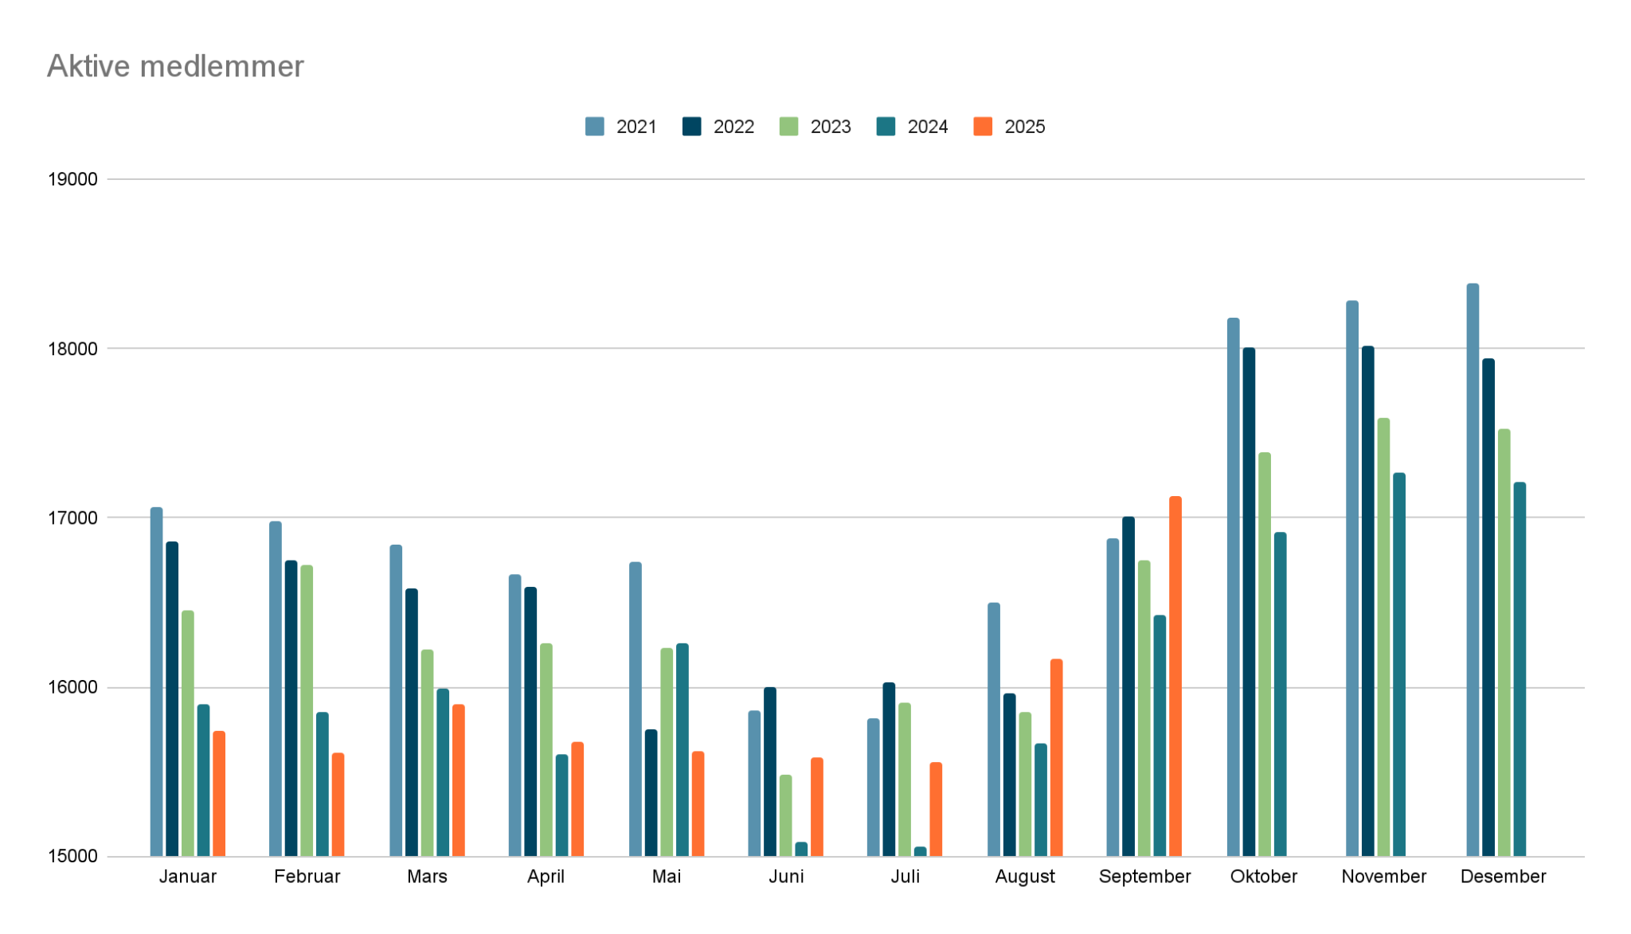
Medlemsutvikling

Slide 32
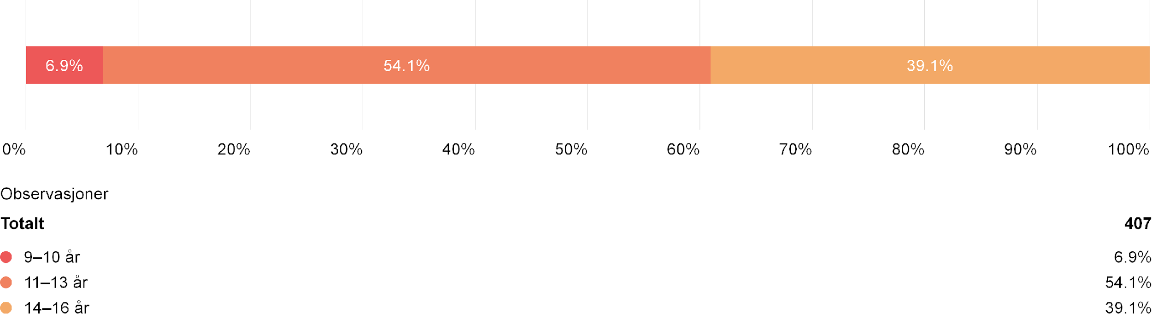
Medlemsundersøkelse speidere

Slide 33
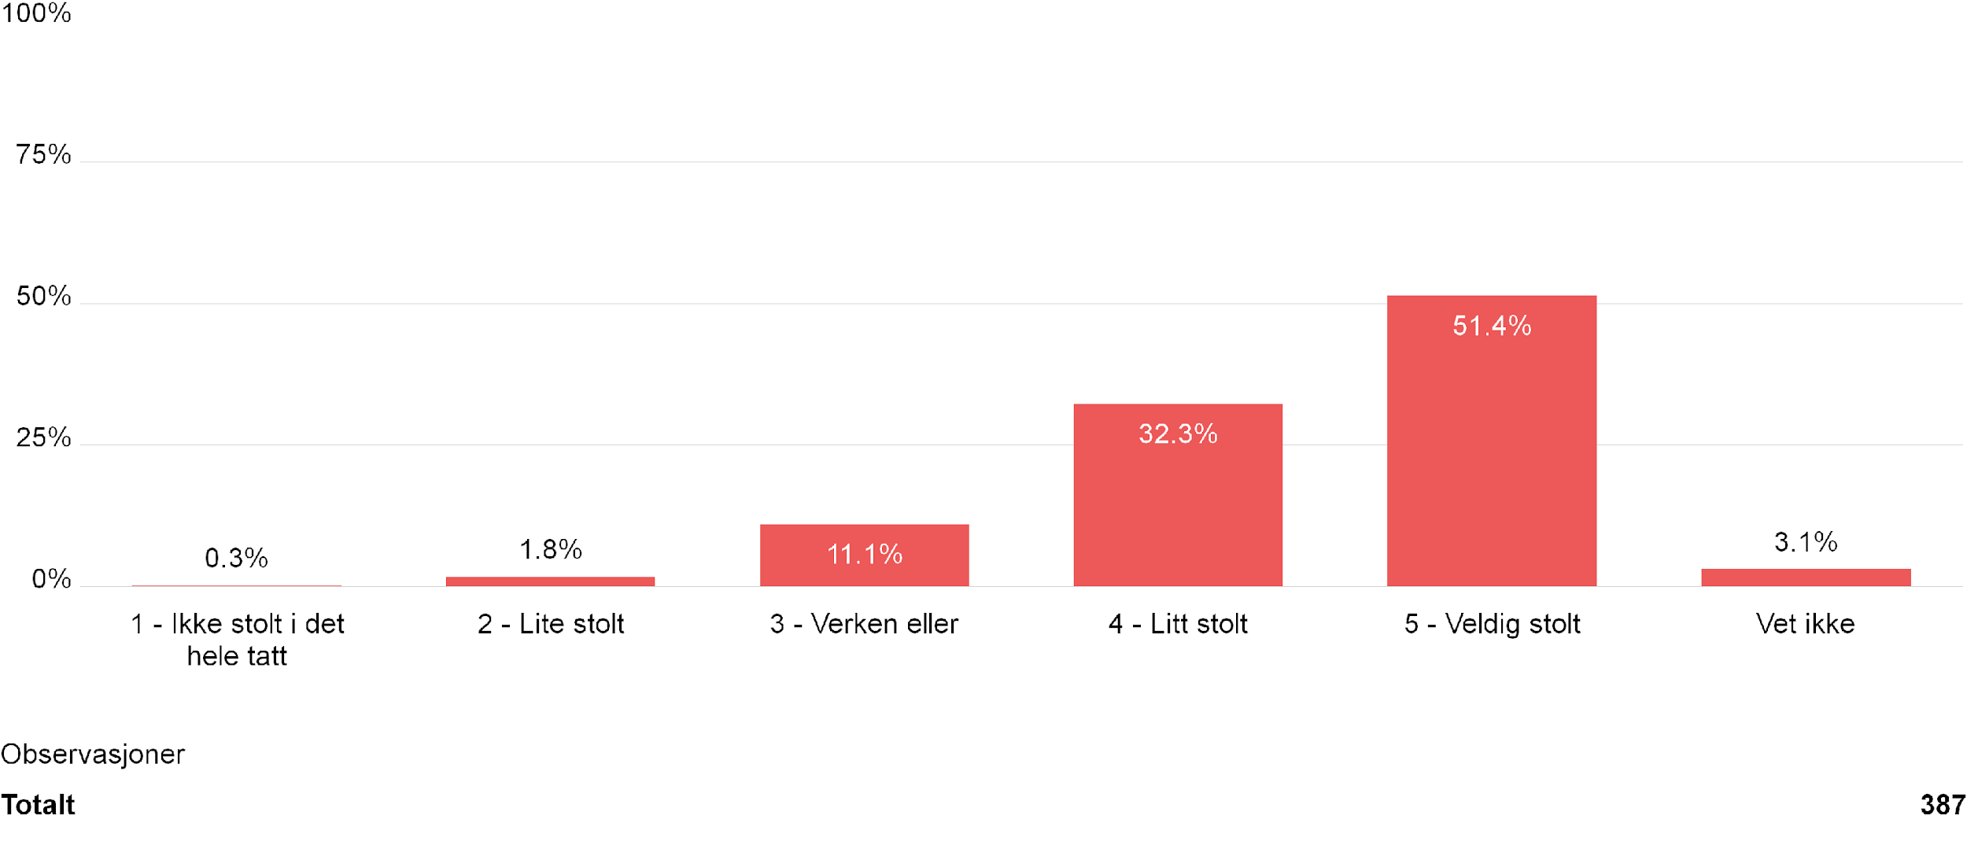
Hvor stolt er du av å være speider?
Powered by Enalyzer
3

Slide 34
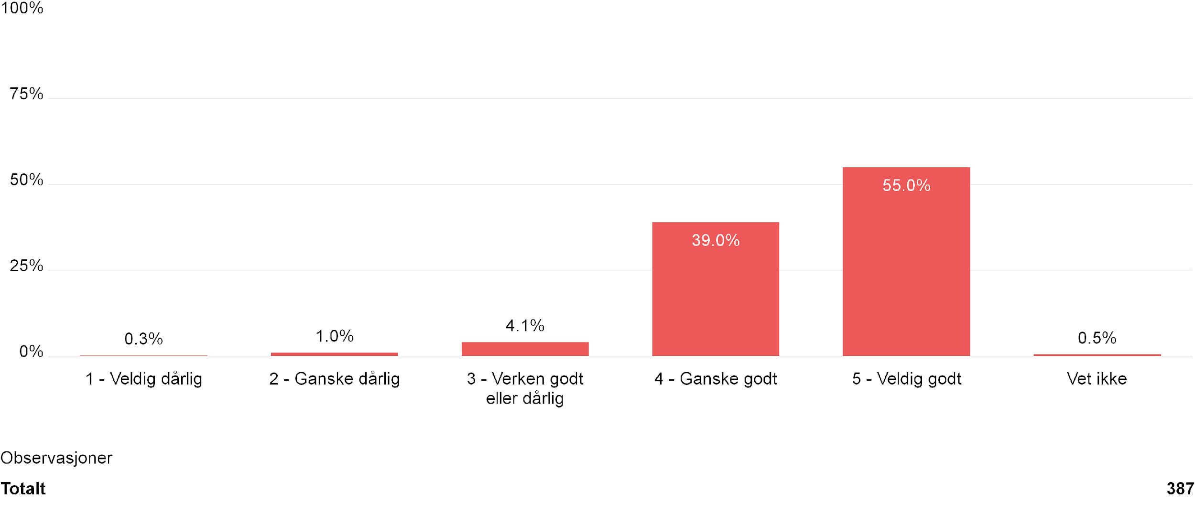
Hvor godt trives du i speideren?
Powered by Enalyzer
4

Slide 35
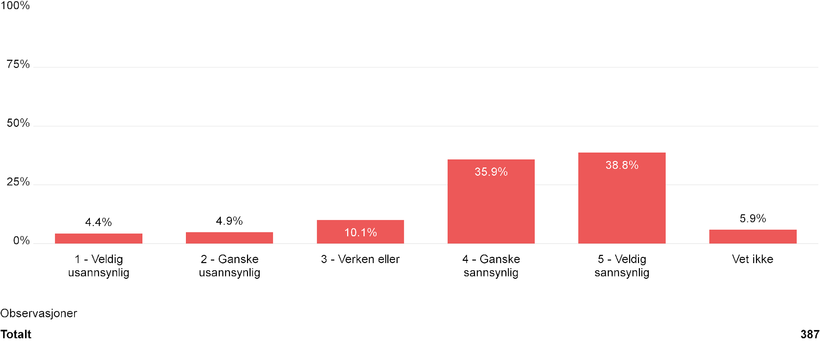
Tror du at du går i speideren om to år?
Powered by Enalyzer
5

Slide 36
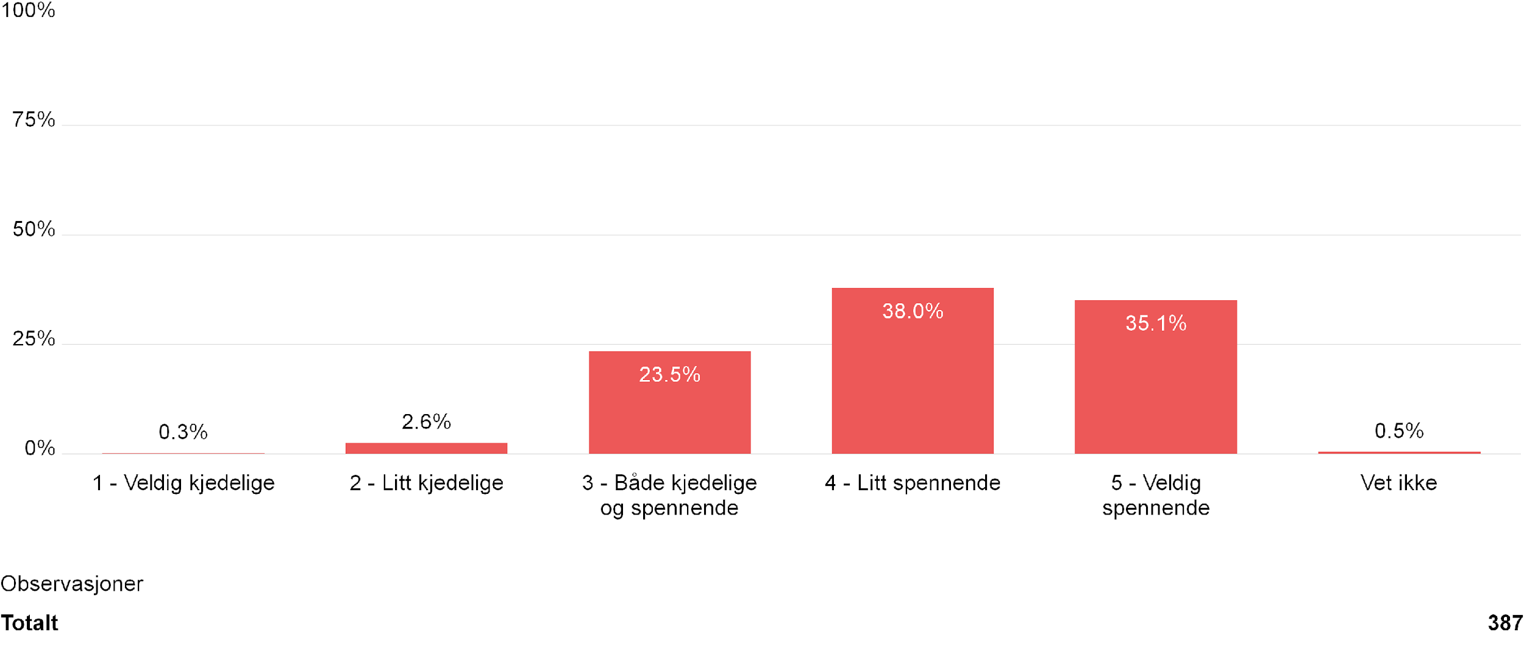
Jeg synes aktivitetene i speideren er...
Powered by Enalyzer
6

Slide 37
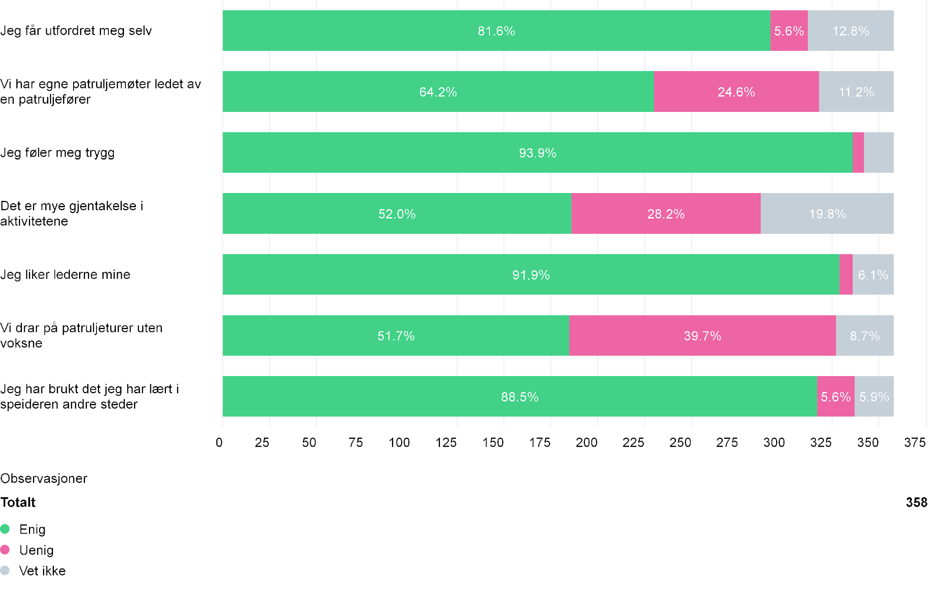
Hva stemmer for deg? (1/2)
Powered by Enalyzer
8

Slide 38
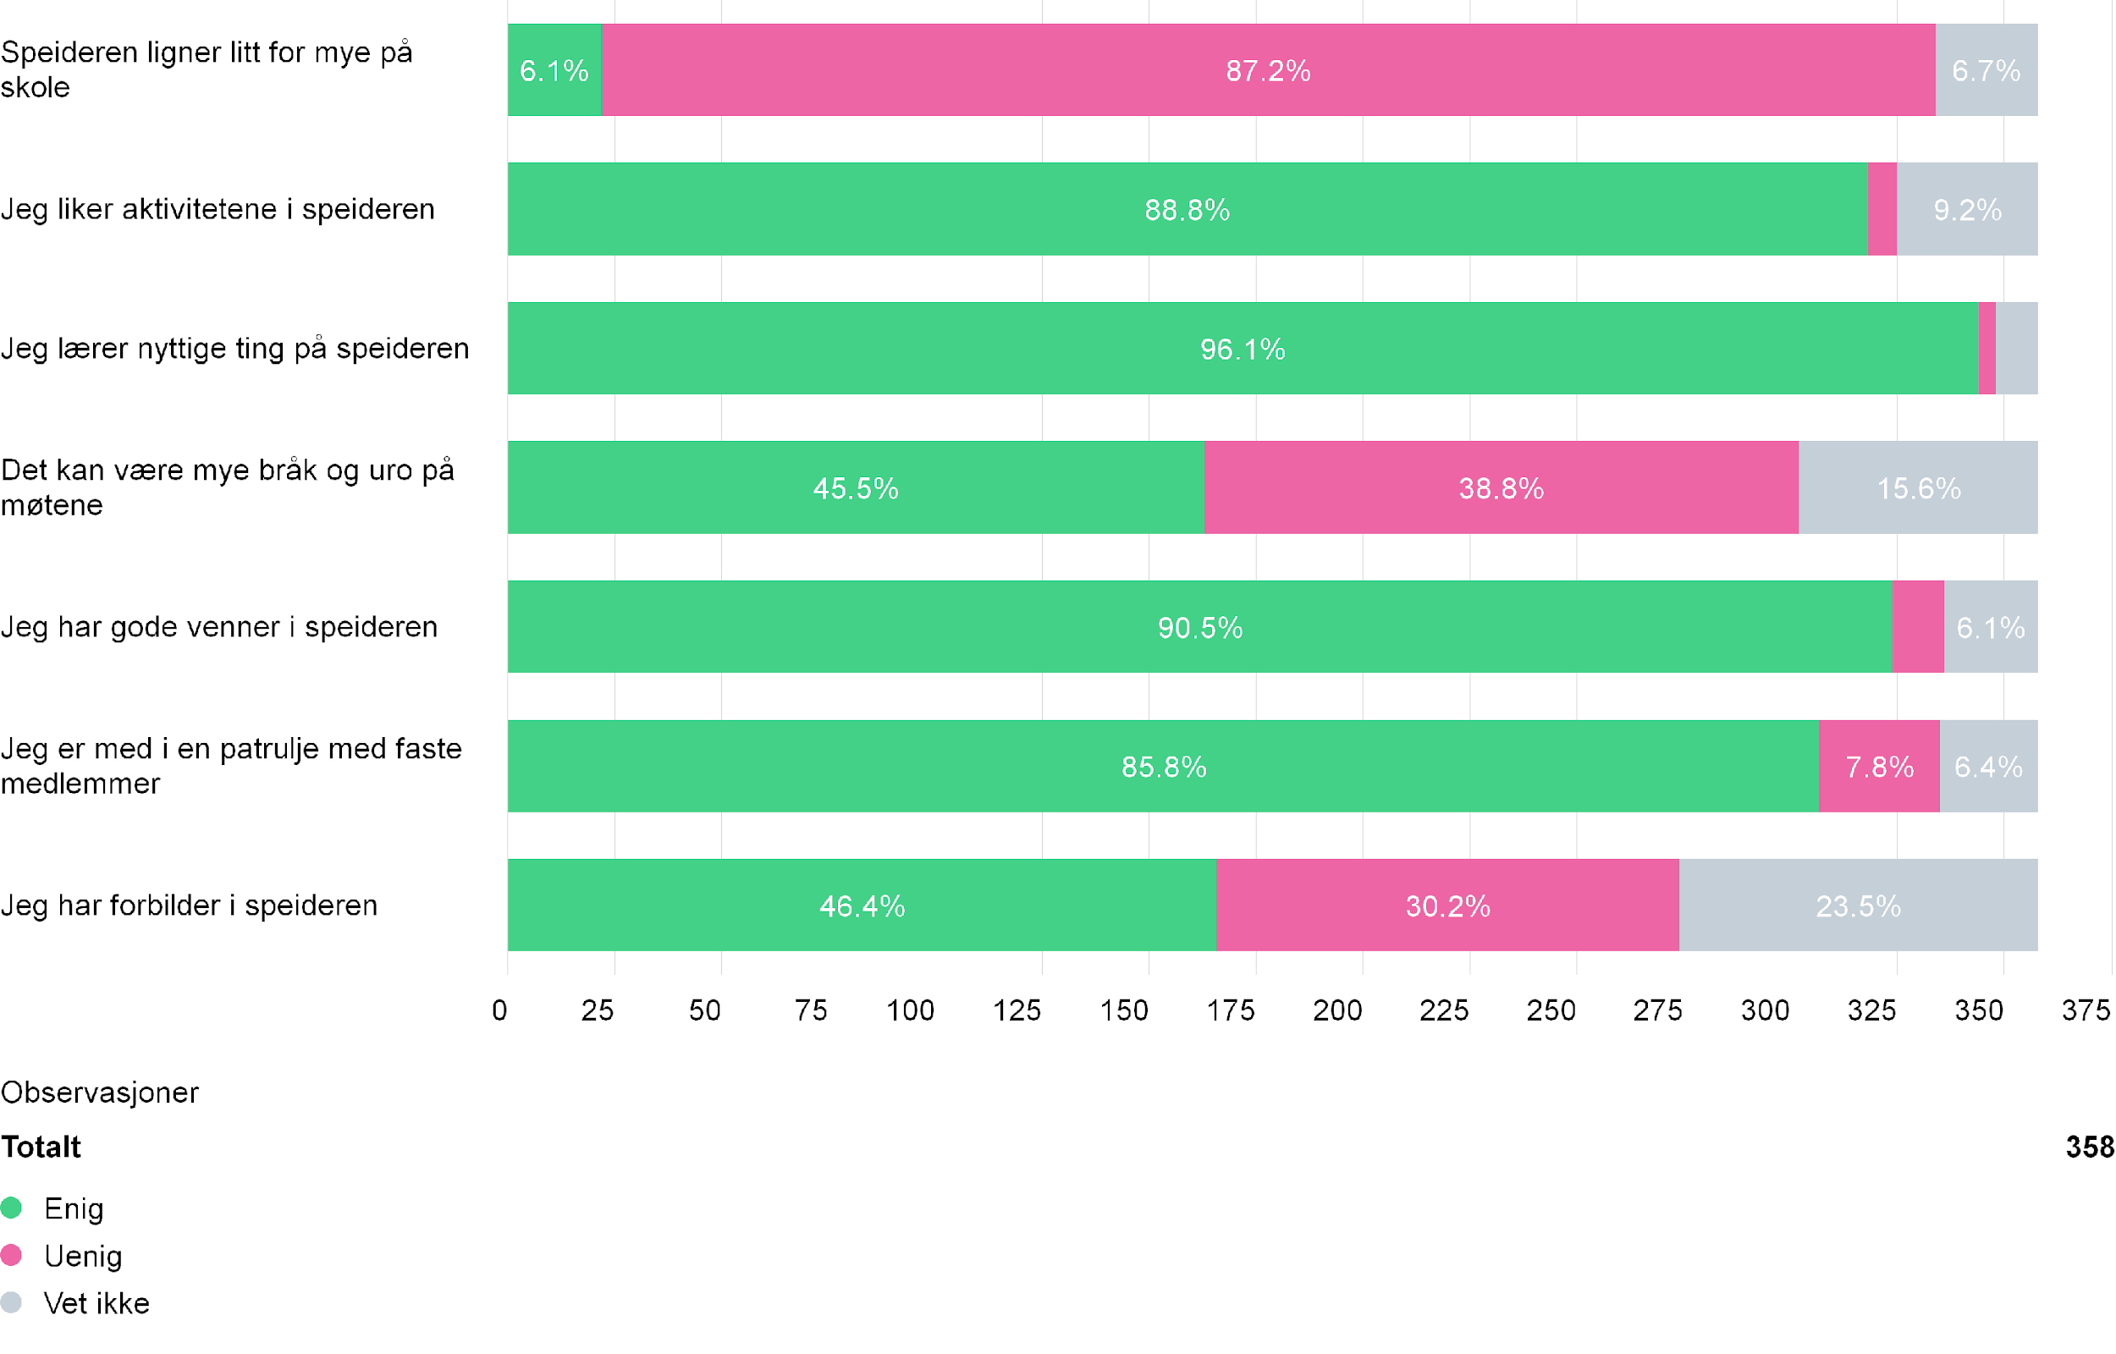
Hva stemmer for deg? (2/2)
Powered by Enalyzer
9

Slide 39
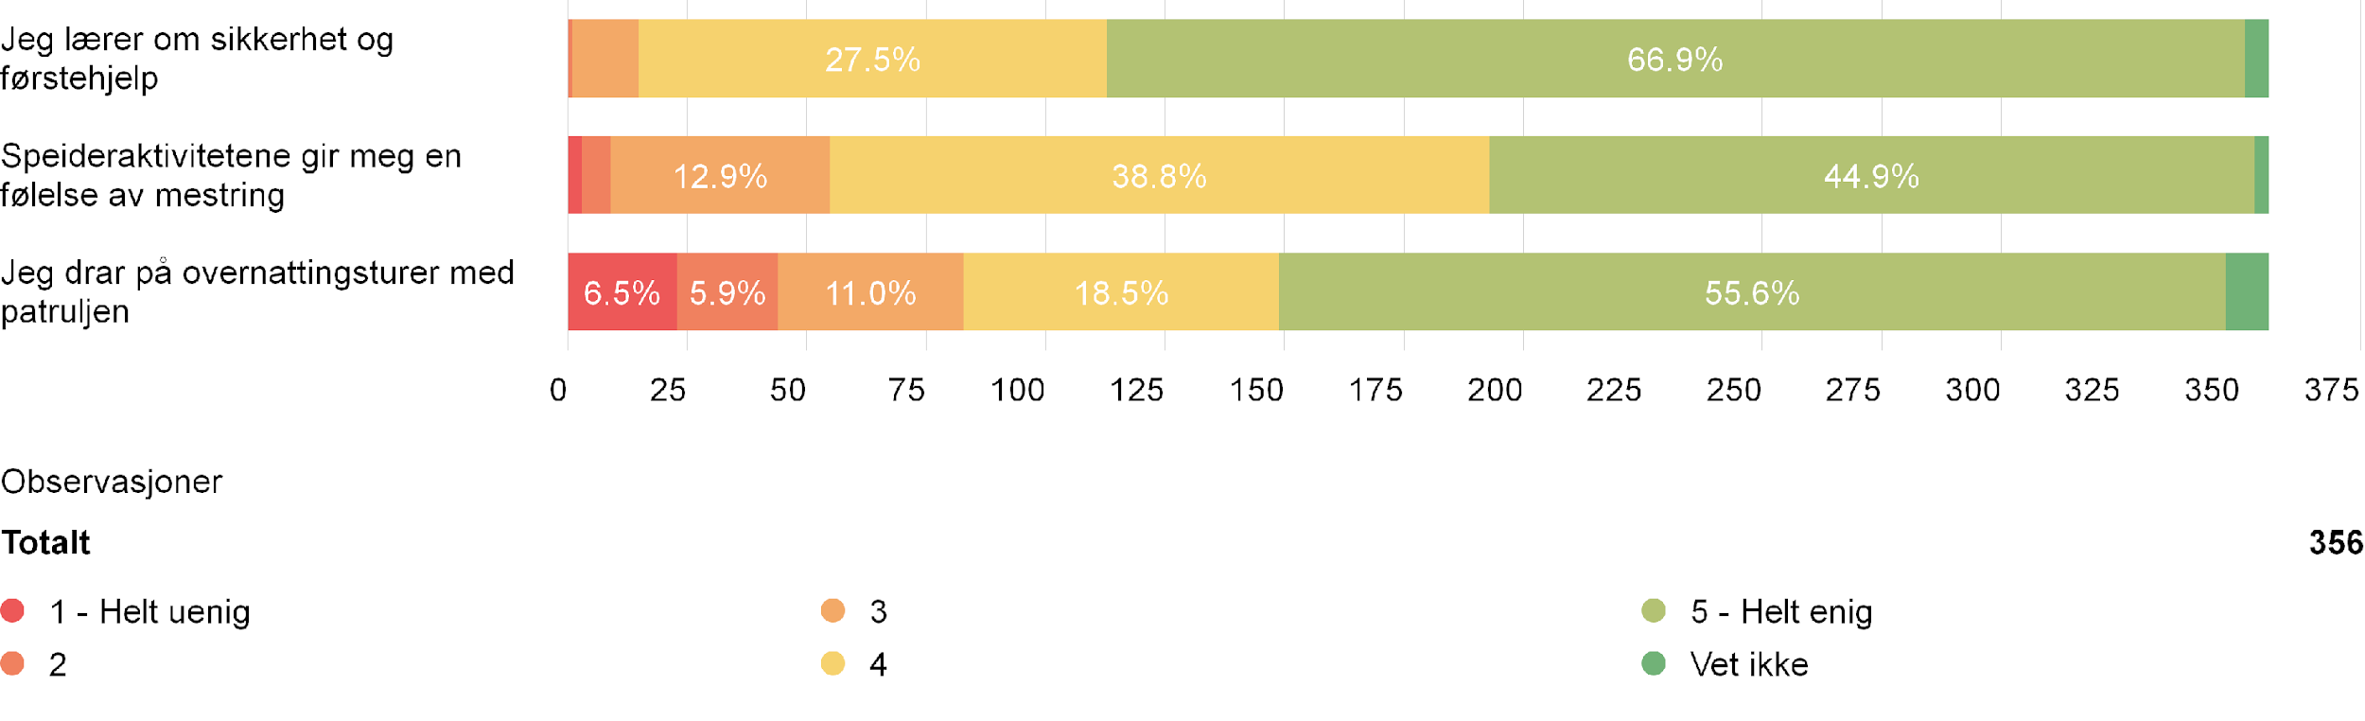
Hvor enig er du i dette?
Powered by Enalyzer
10

Slide 40
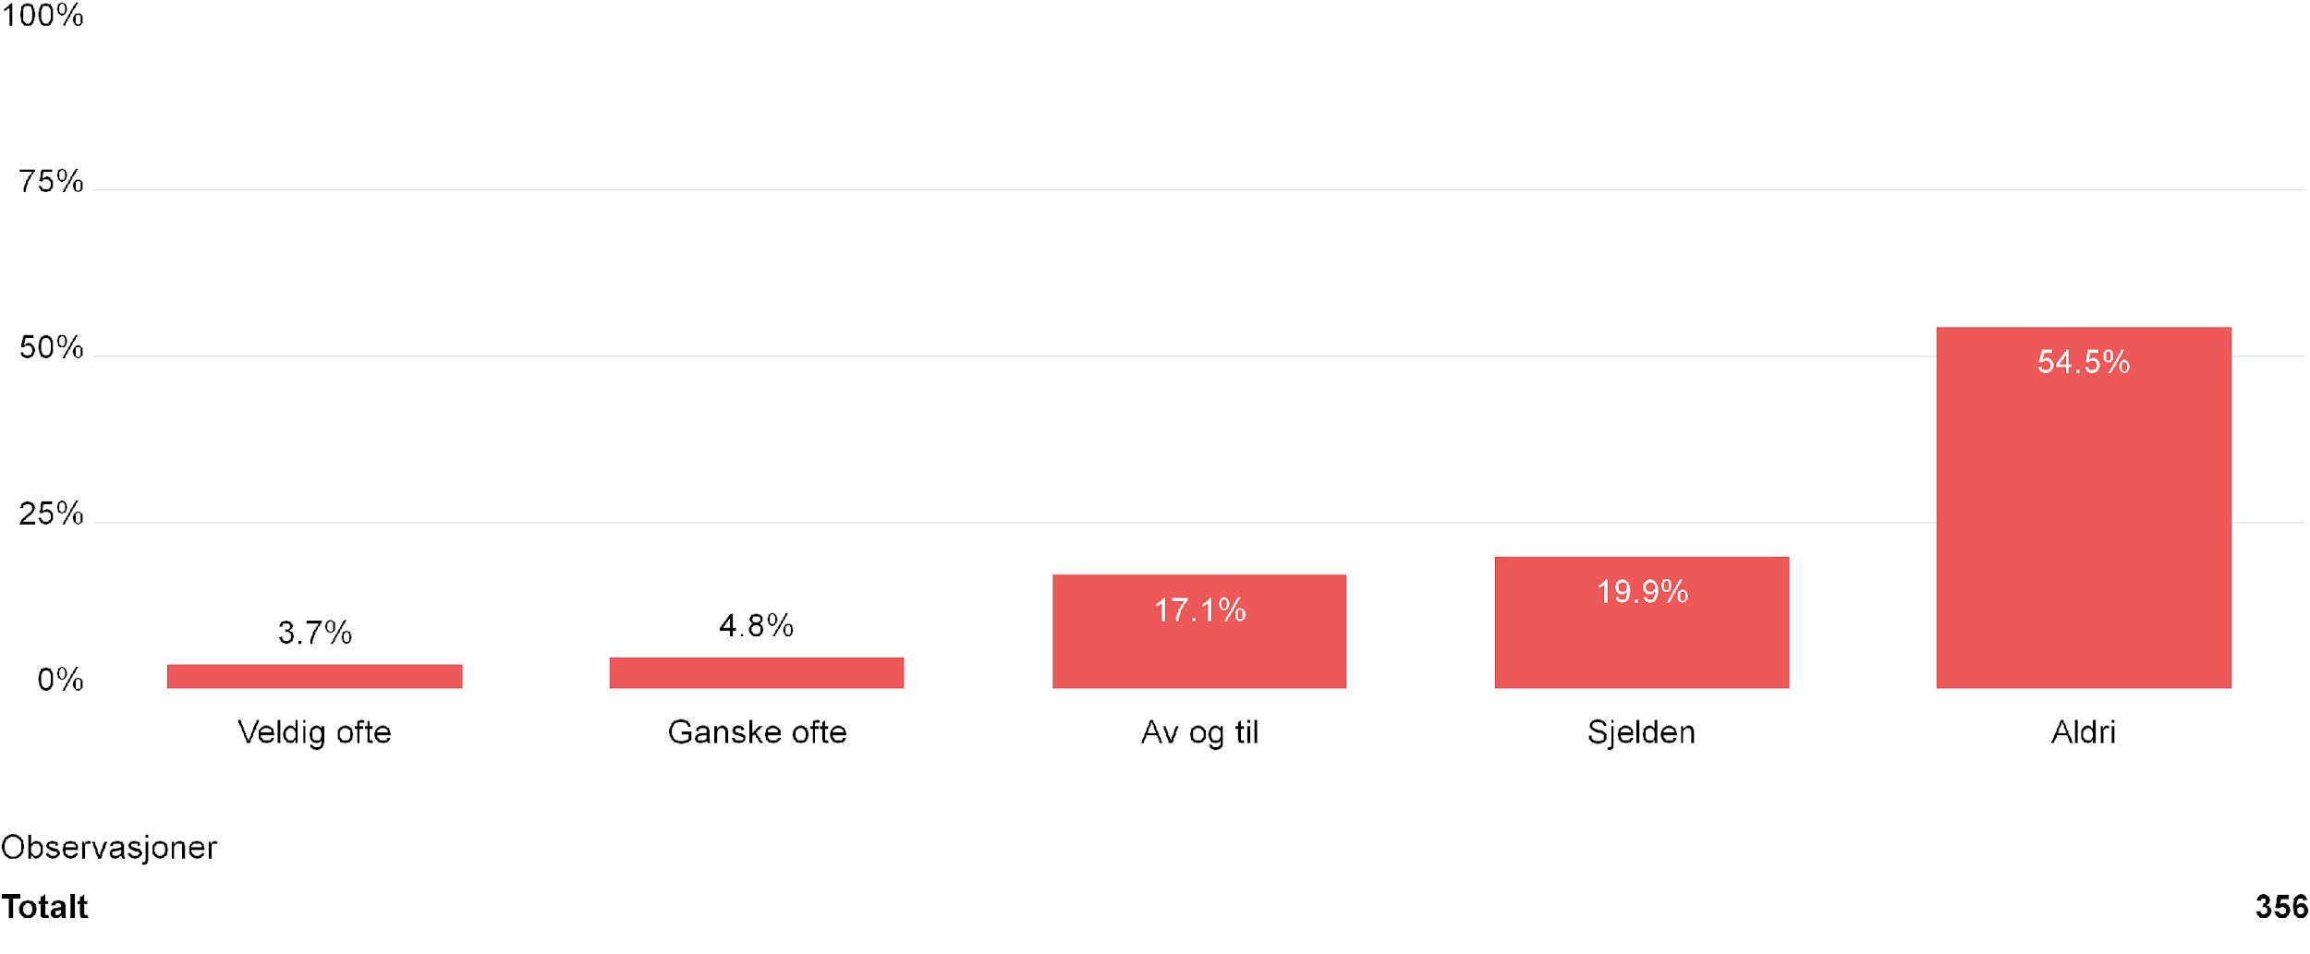
Bruker du profilklær fra speideren på skolen? (klær med med speiderlogo eller noe med speider på)
Powered by Enalyzer
11

Slide 41
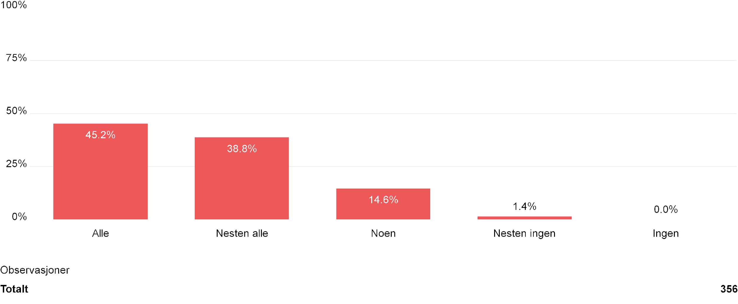
Vet vennene dine at du er speider?
Powered by Enalyzer
12

Slide 42
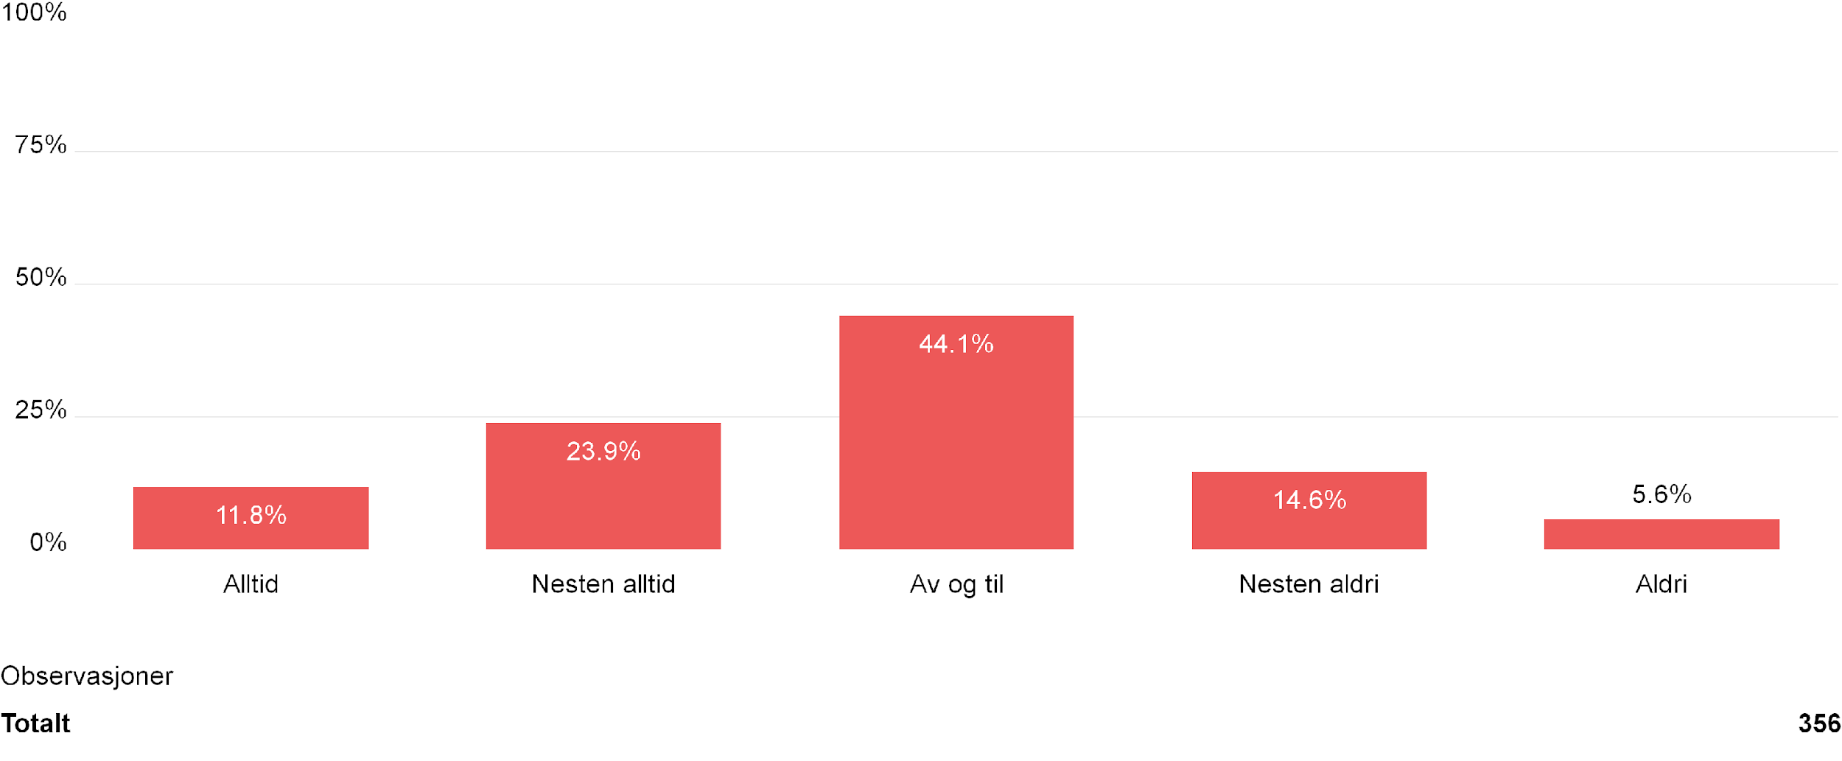
Hvor ofte forteller du om speiderturer til venner (som ikke er speidere)?
Powered by Enalyzer
13

Slide 43
Frivillighetsbarometeret

Slide 44

Hva forbinder du med speideren?

Slide 45
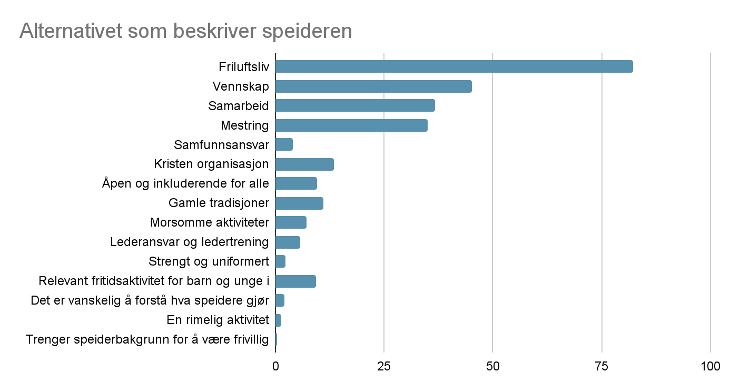

Slide 46
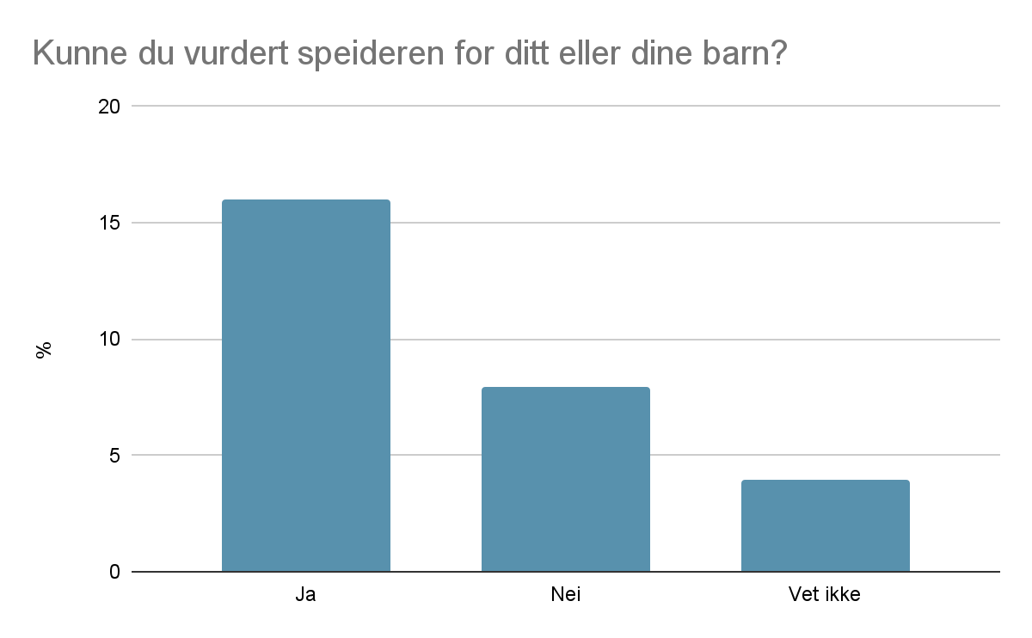

Slide 47
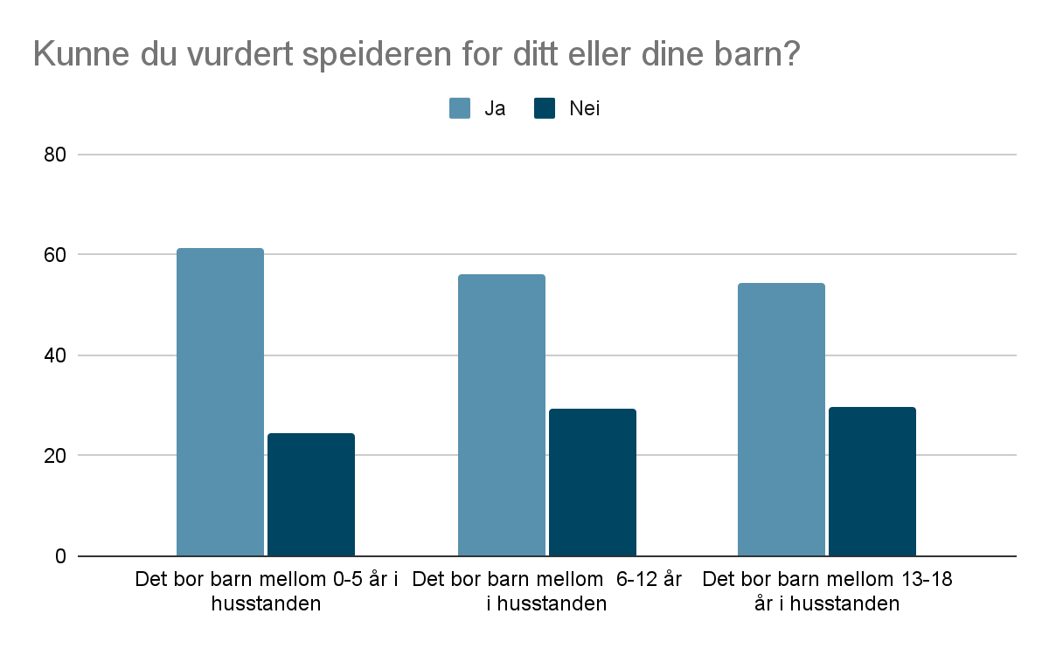

Slide 48
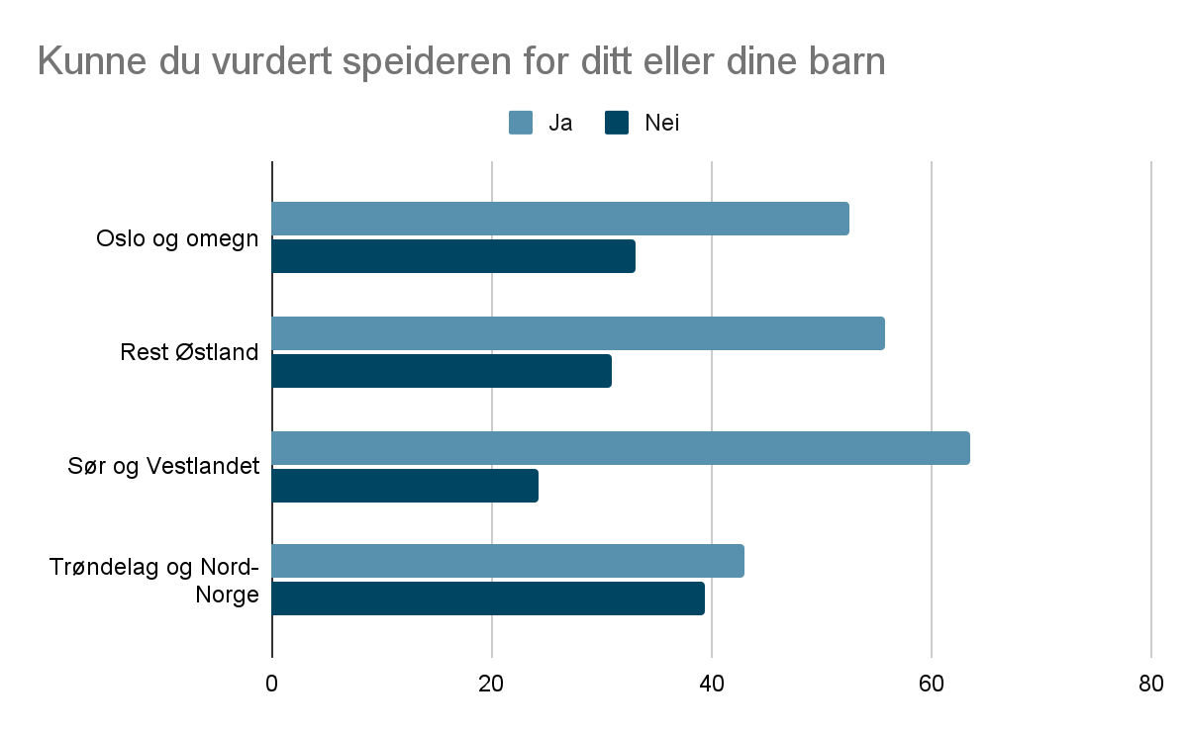

Slide 49
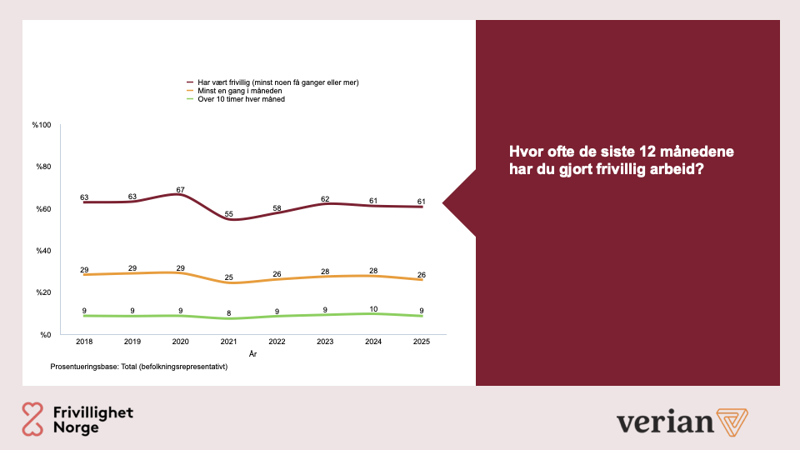

Slide 50
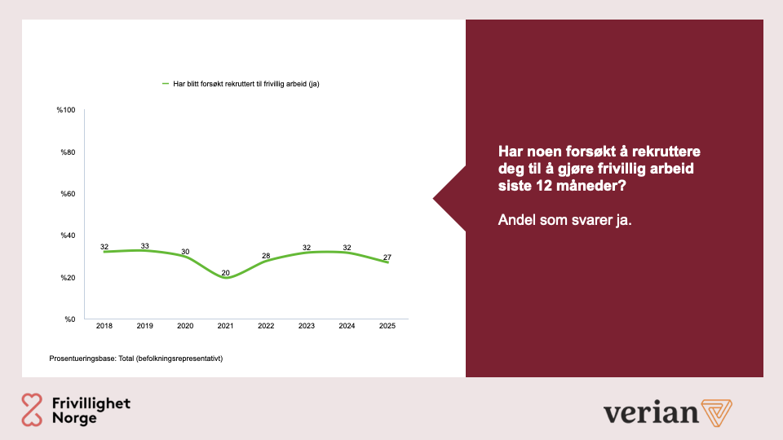

Slide 51

Praktisk info
Frokost serveres fra kl 07:00
Oppstart her kl 09:00

